Slide 1
TRAITEMENT DE SURFACE
Department of Transportation and Infrastructure /
Ministère du Transports et Infrastructure
2017 11 29
Bitume Québec

Slide 2
TRAITEMENT DE SURFACE
2017: $30,000,000

Slide 3
CATÉGORIES
Reseal & Leveling ( Couche Simple )
Second Seal ( Couche Simple )
Leveling ( Nivellement )
Pulverize, Graveling & Double Seal
( Pulvérisation, Gravillonnage et Bicouche)
Fog Seal ( Enduit très léger au bitume)
Micro Seal ( Microrevêtement )

Slide 4
Répartition par catégorie 2017
Reseal & Leveling (Couche Simple et Nivellement): 431.7 km
Second Seal (Couche Simple): 113.7 km
Leveling (Nivellement): 92.4 km
Pulverizing & Double Seal (Pulvérisation, Gravillonnage et Bicouche): 137.6 km
Micro ( Microrevêtement ) : 8 km
Fog Seal (Enduit très léger bitume): 30 km

Slide 5
Répartition des travaux:
District 1: M.T.I.
District 2: M.T.I.
District 3: M.T.I. et Entrepreneur
District 4: Entrepreneur
District 5: Entrepreneur
District 6: M.T.I.

Slide 6
Entrepreneurs
Dexter
Industrial Cold Milling (i.C.M.)
Moncton Construction
Northern

Slide 7
Contrats
Dst 1 : 2-3 contrats de nivellement.
Dst 3: 1 contrat de nivellement & 1 contrat pour pulvérisation, gravillonnage et pose de bicouche.
Dst 4: Un seul contrat pour toute les poses
Dst 5: 2 contrats pour toute les pose et 1 contrat pour nivellement.
Dst # 6: 2 contrats de nivellement.

Slide 8
Equipes du M.T.I.
Les équipes sont composées de :
Un gravillonneur
Deux distributeurs d’émulsion bitumineuse
Deux rouleaux compresseurs
De sept a à neuf camions
Une balayeuse mécanique
Un camion de signalisation
Remorques et véhicules de service

Slide 9
Produits
Les produits utilisés:
  Émulsions: HF150AS, HFMS2AS, HP200AS
  Granulats: 9.5 mm, 12.5 mm, 16 mm & 19 mm

Slide 10
Nivellement

Slide 11
Séquence d’opération:
Réparation des nids-de-poule en premier
Balayage de la surface
Nivellement avec épandeuse ou d’une niveleuse pour les enrobés chaud
Utilisation de 150 tonnes/km en moyenne

Slide 12
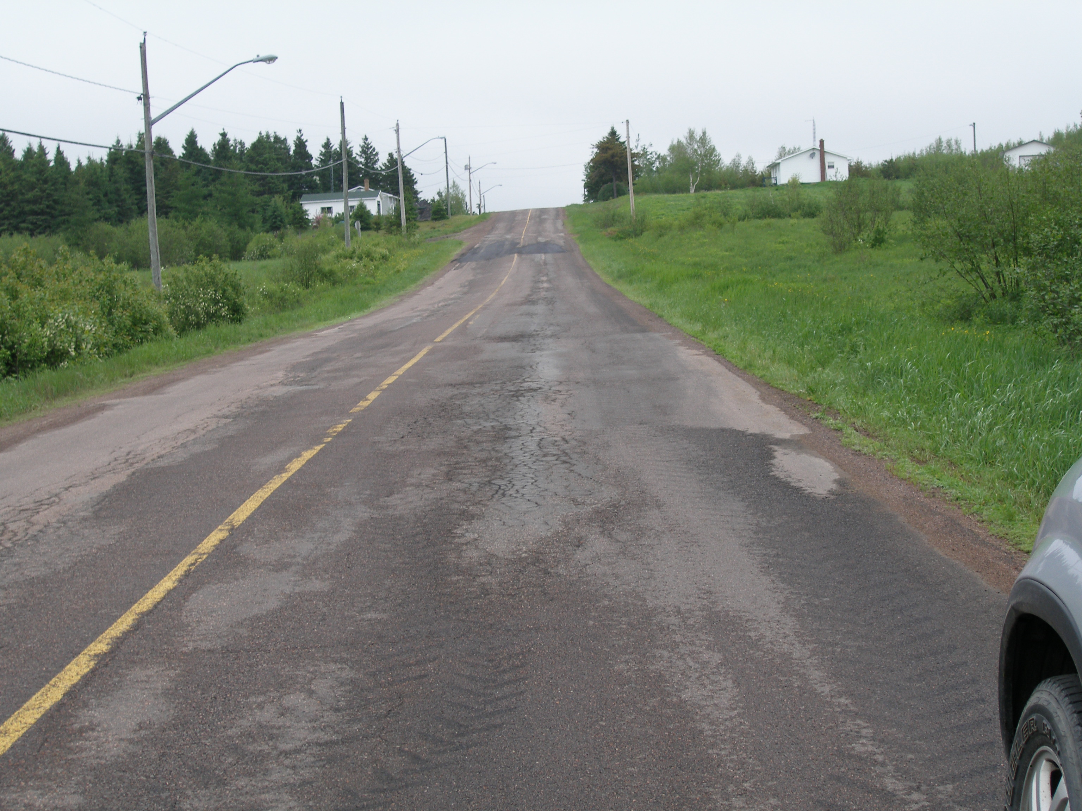

Slide 13
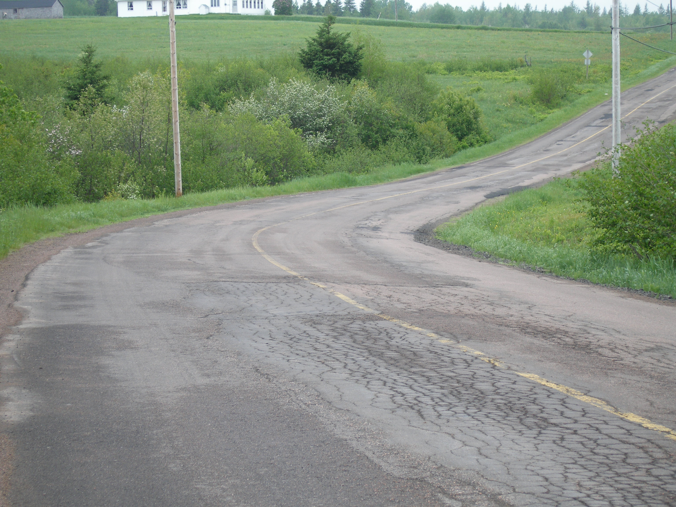

Slide 15
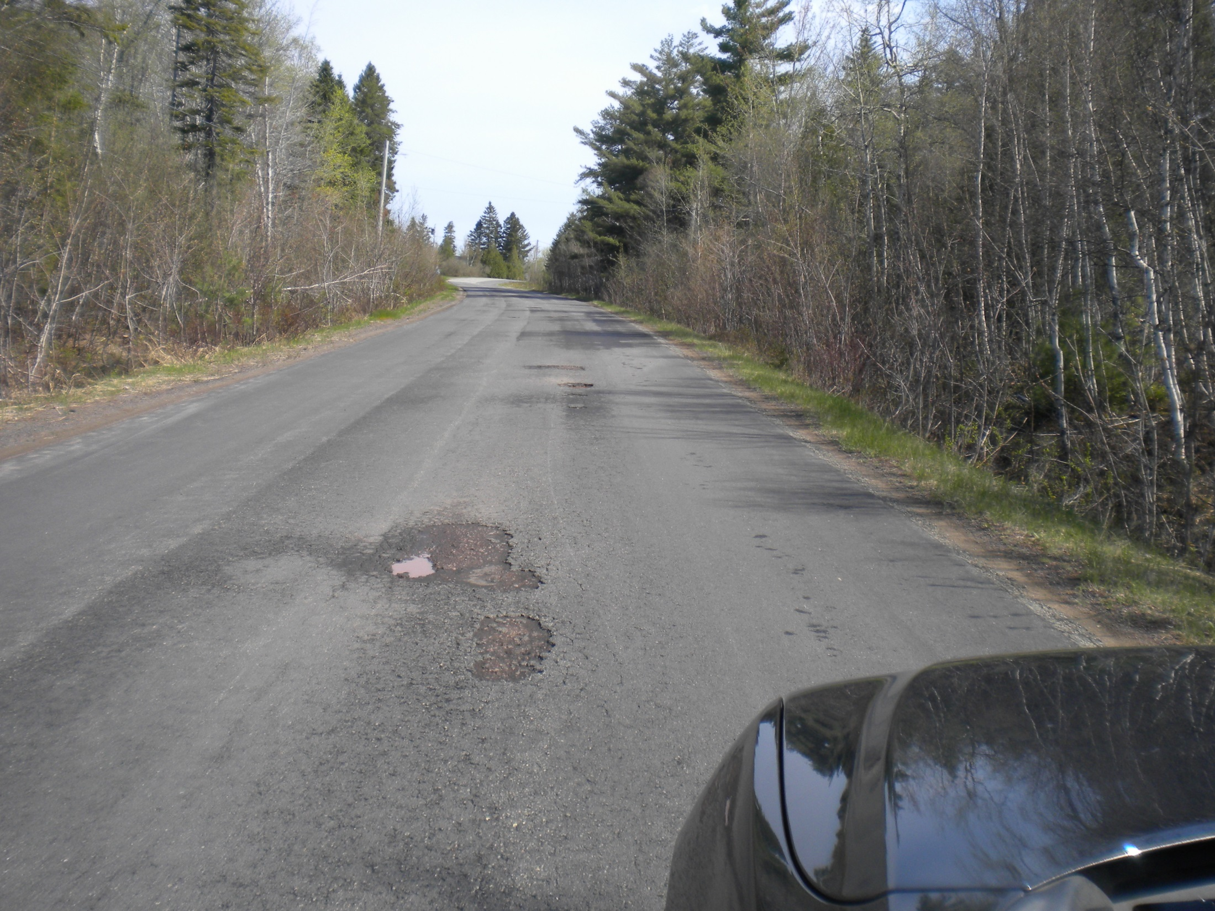

Slide 16
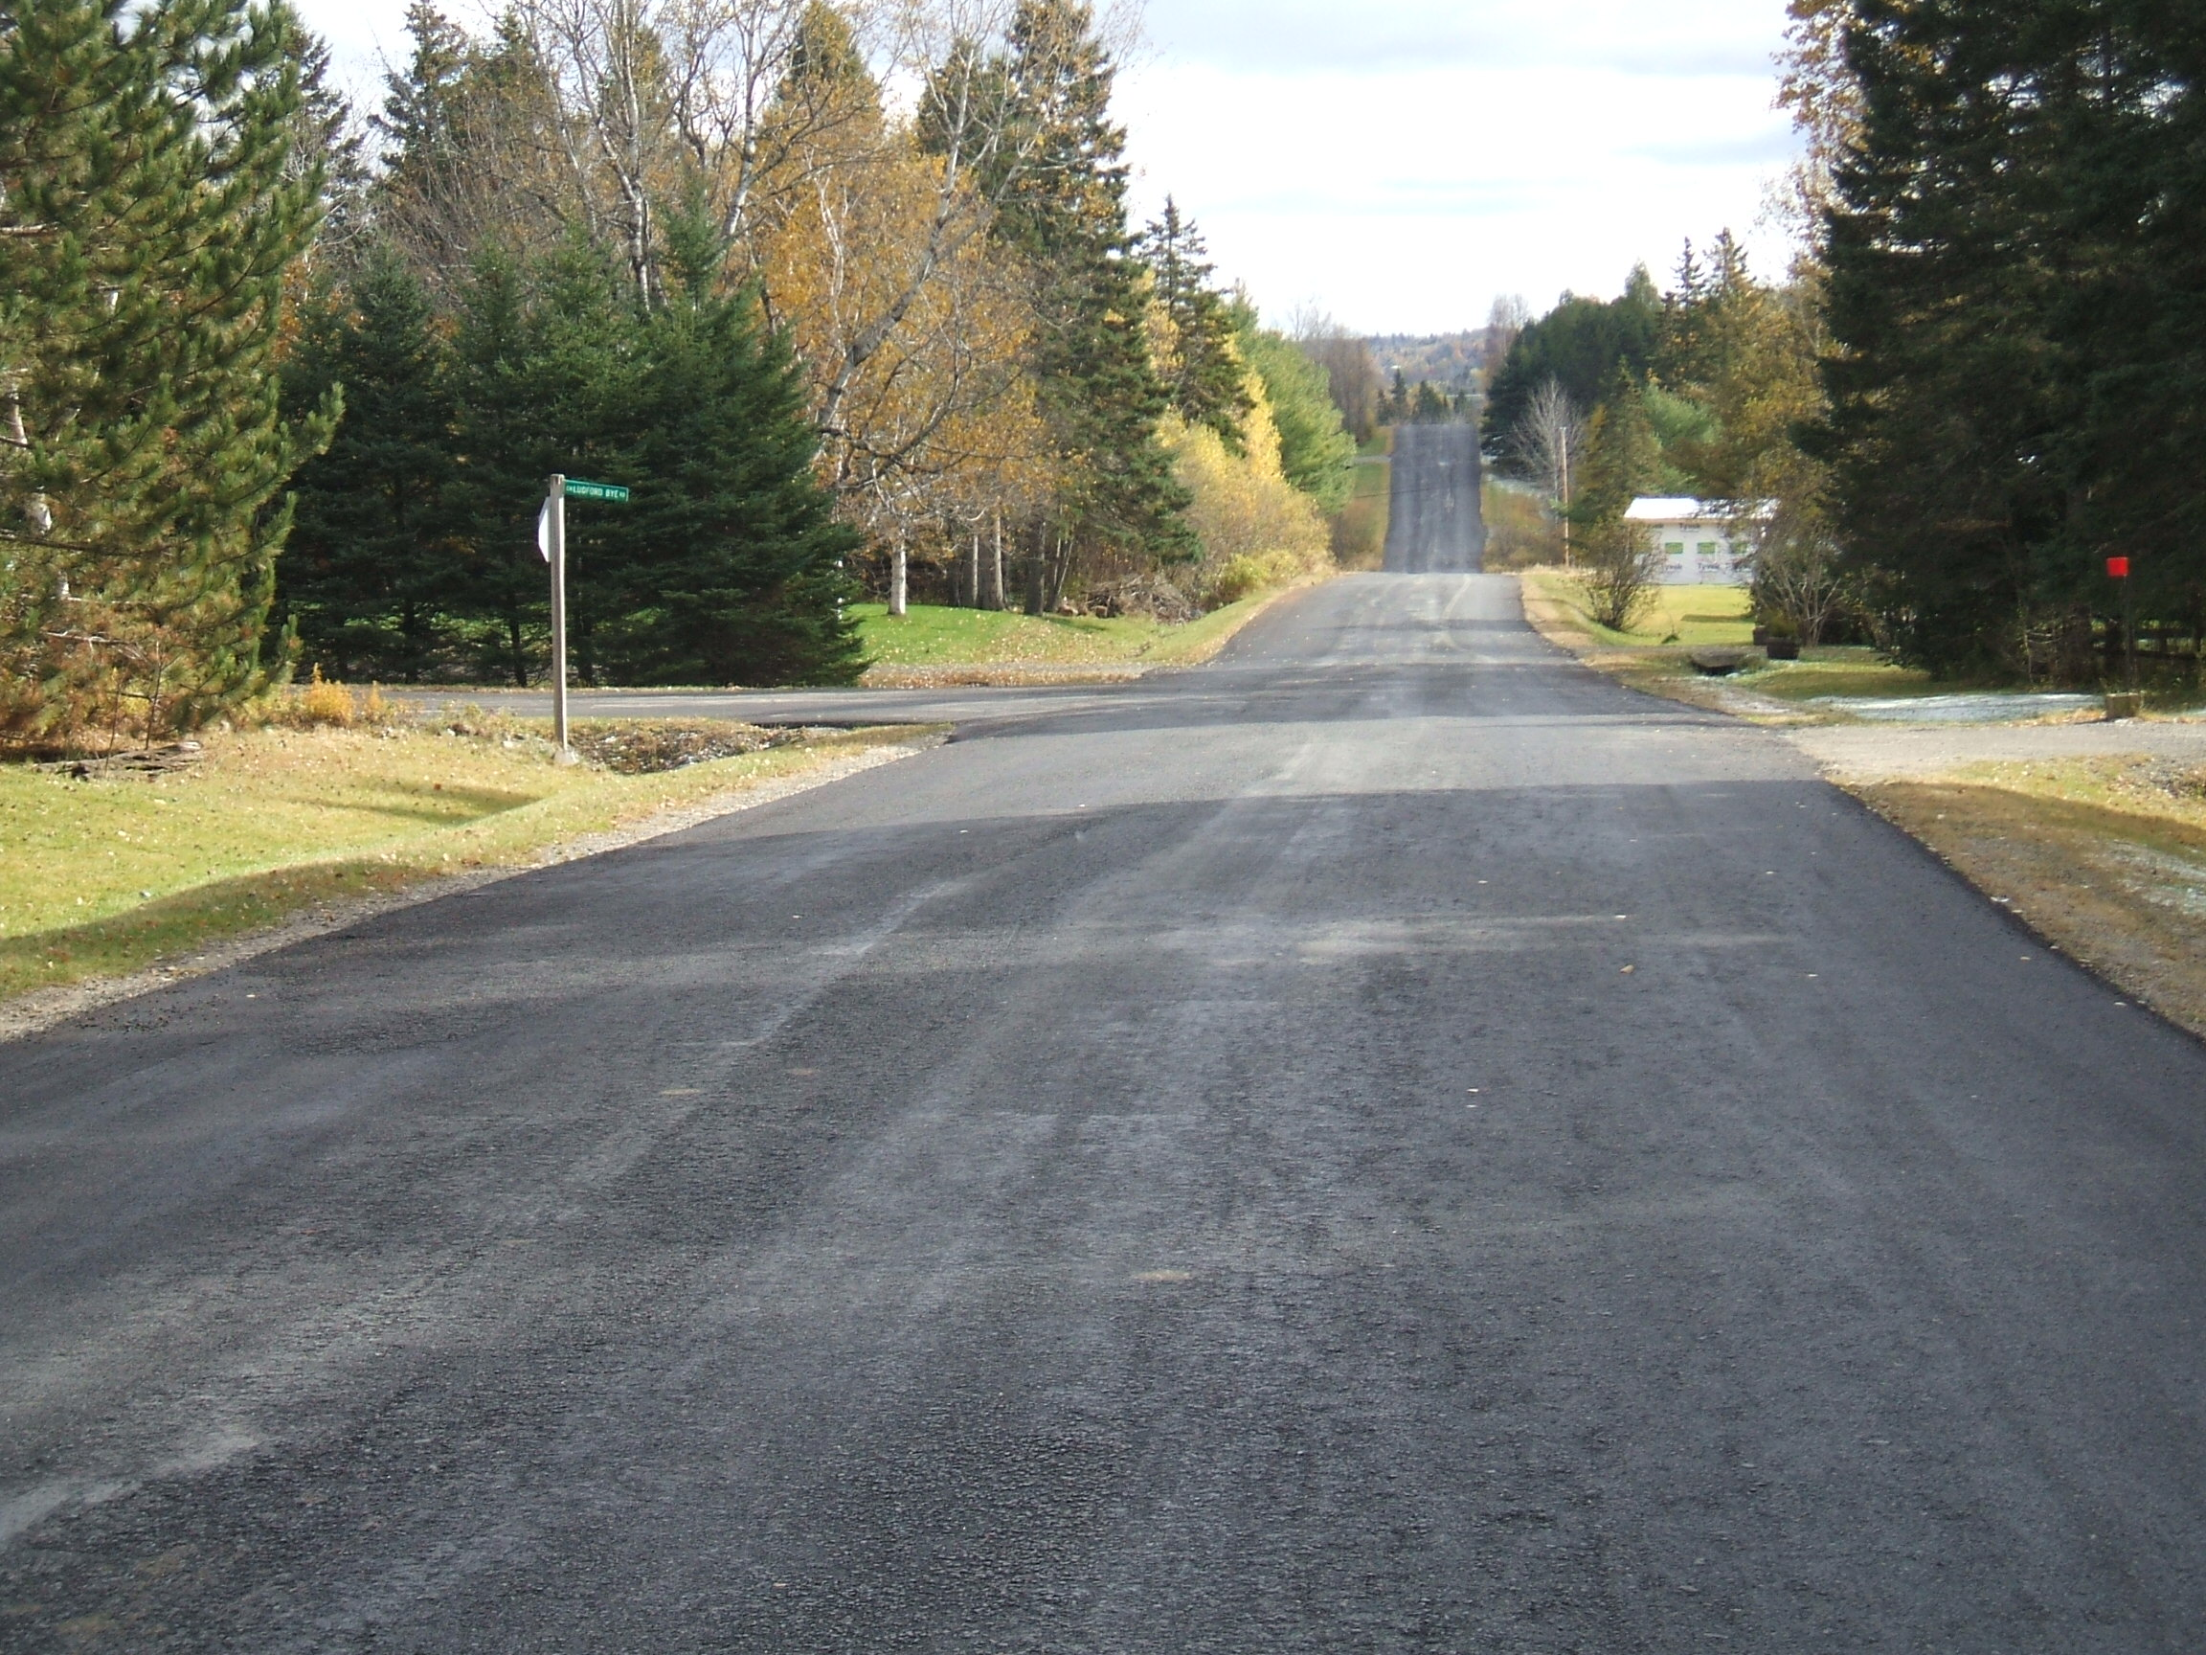

Slide 17
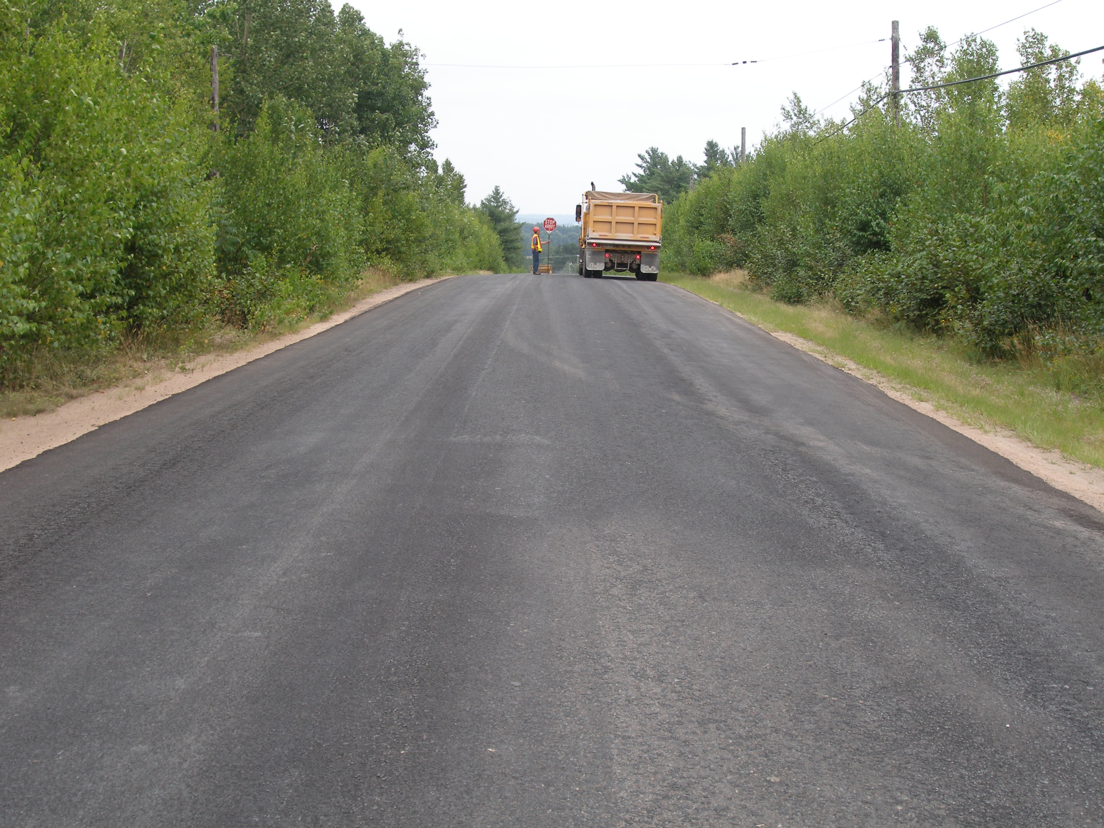

Slide 18
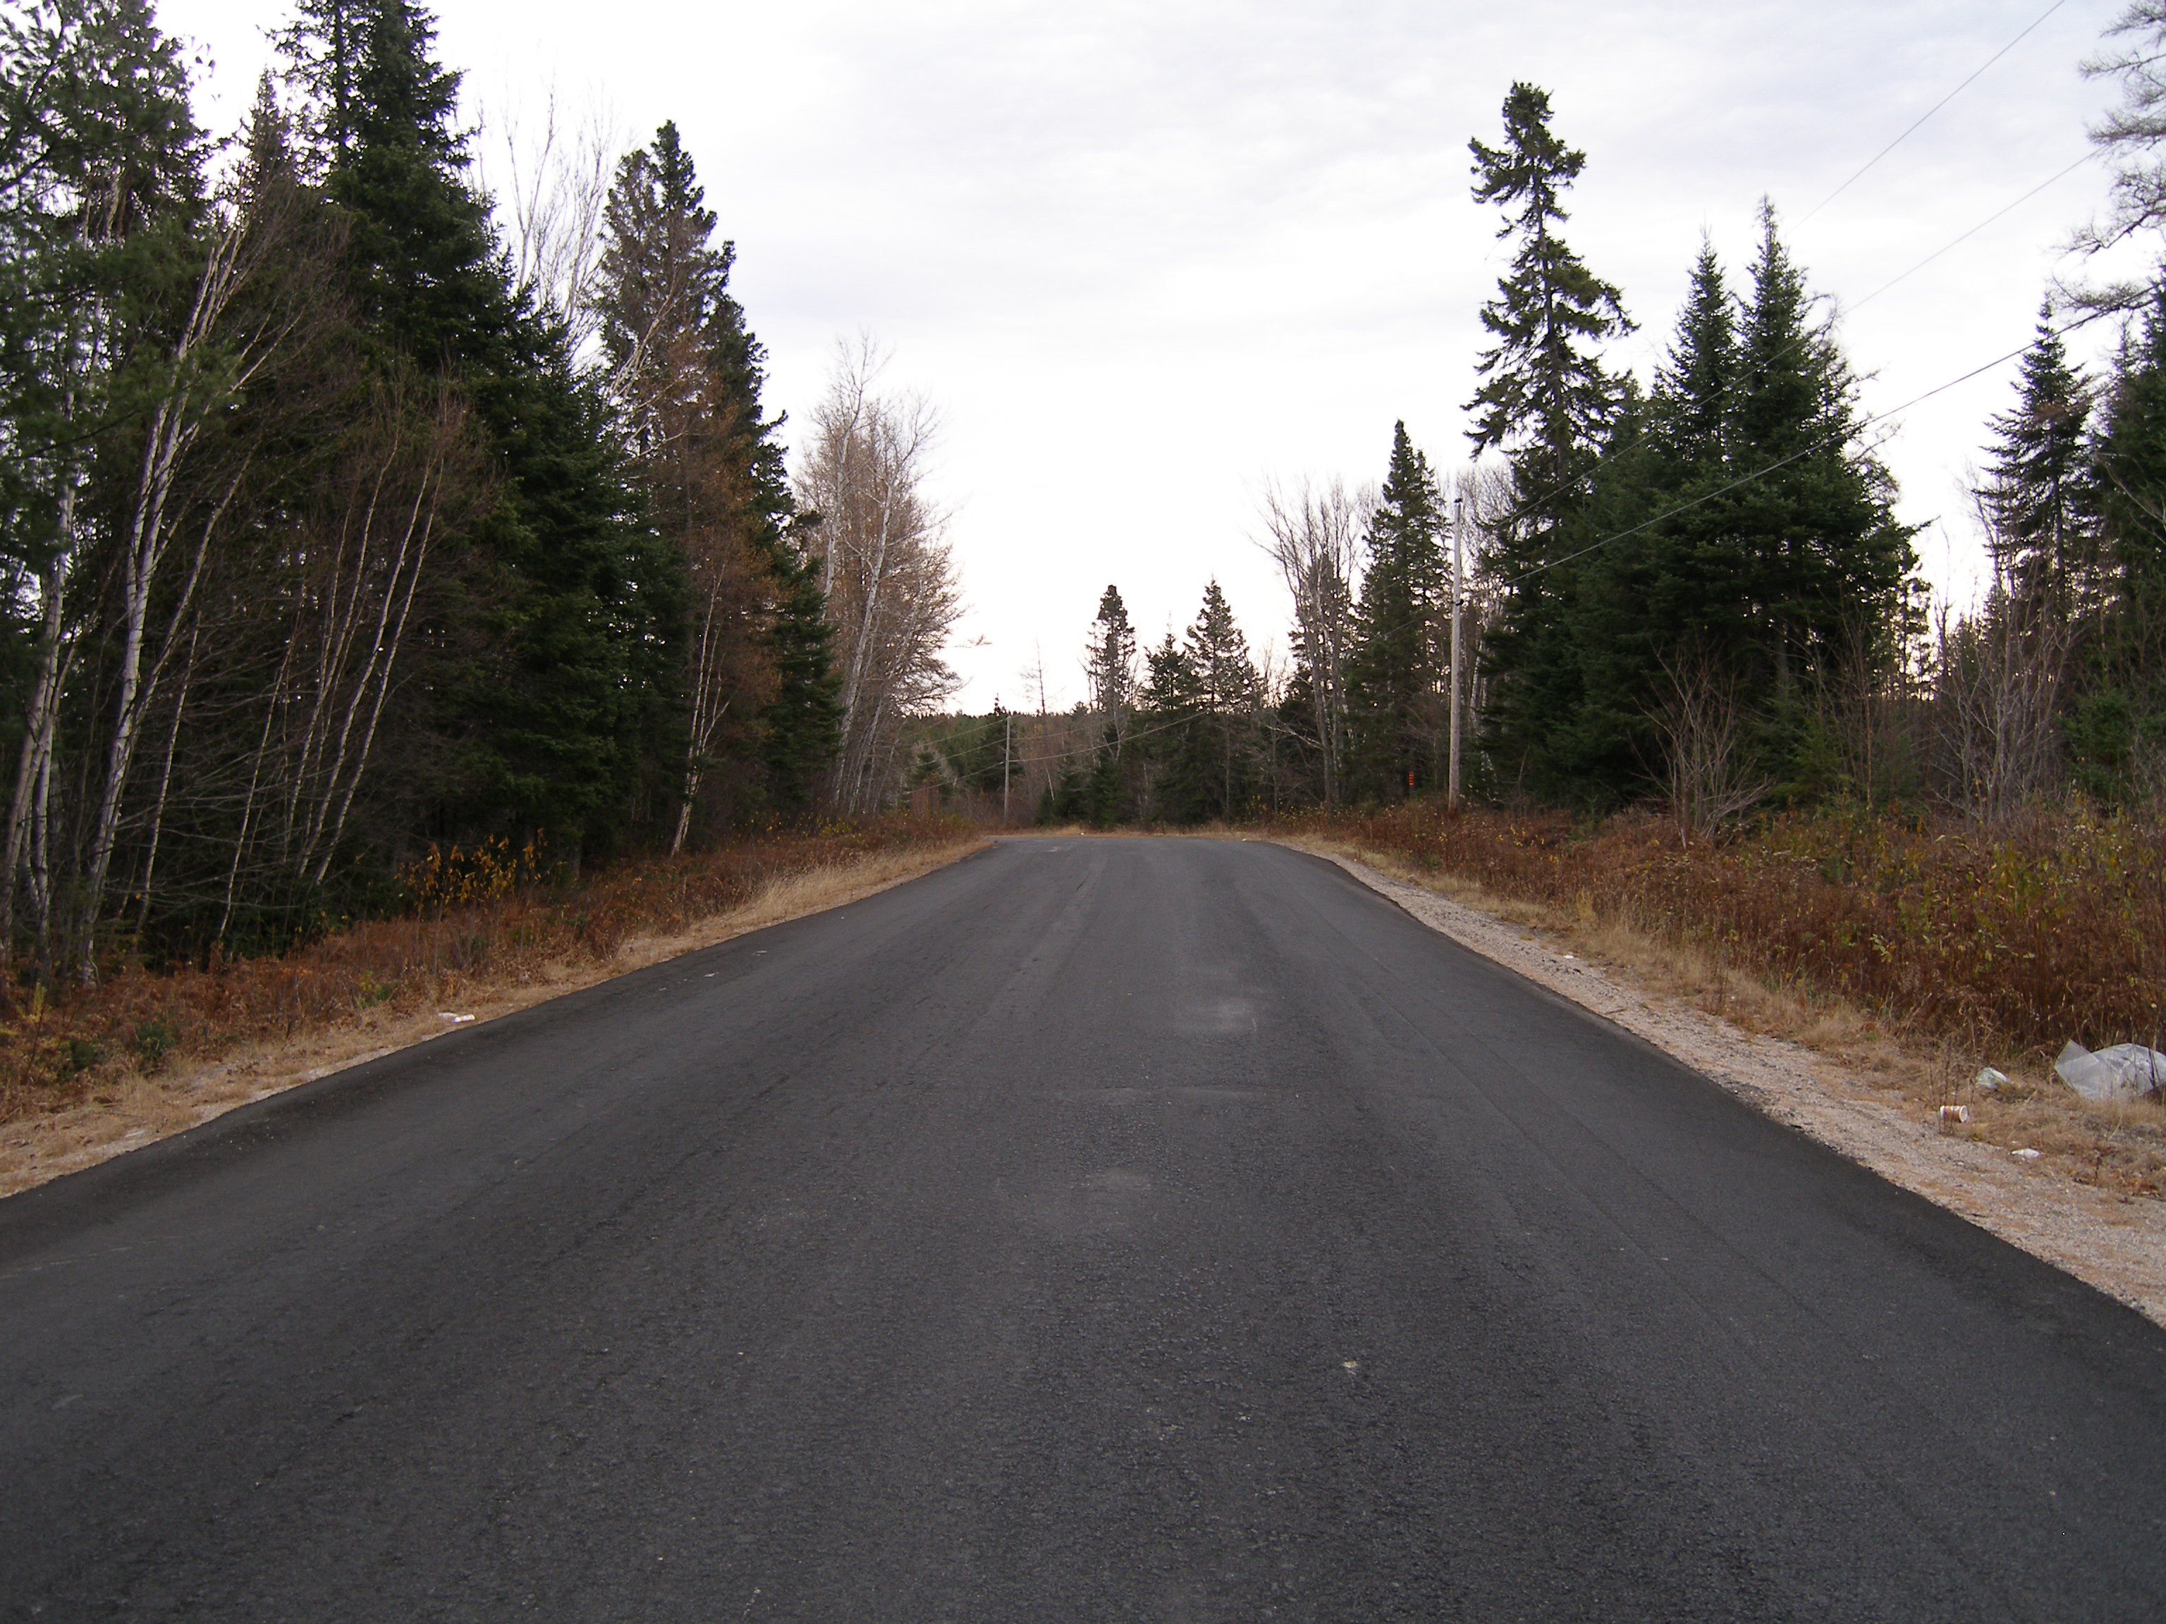

Slide 19
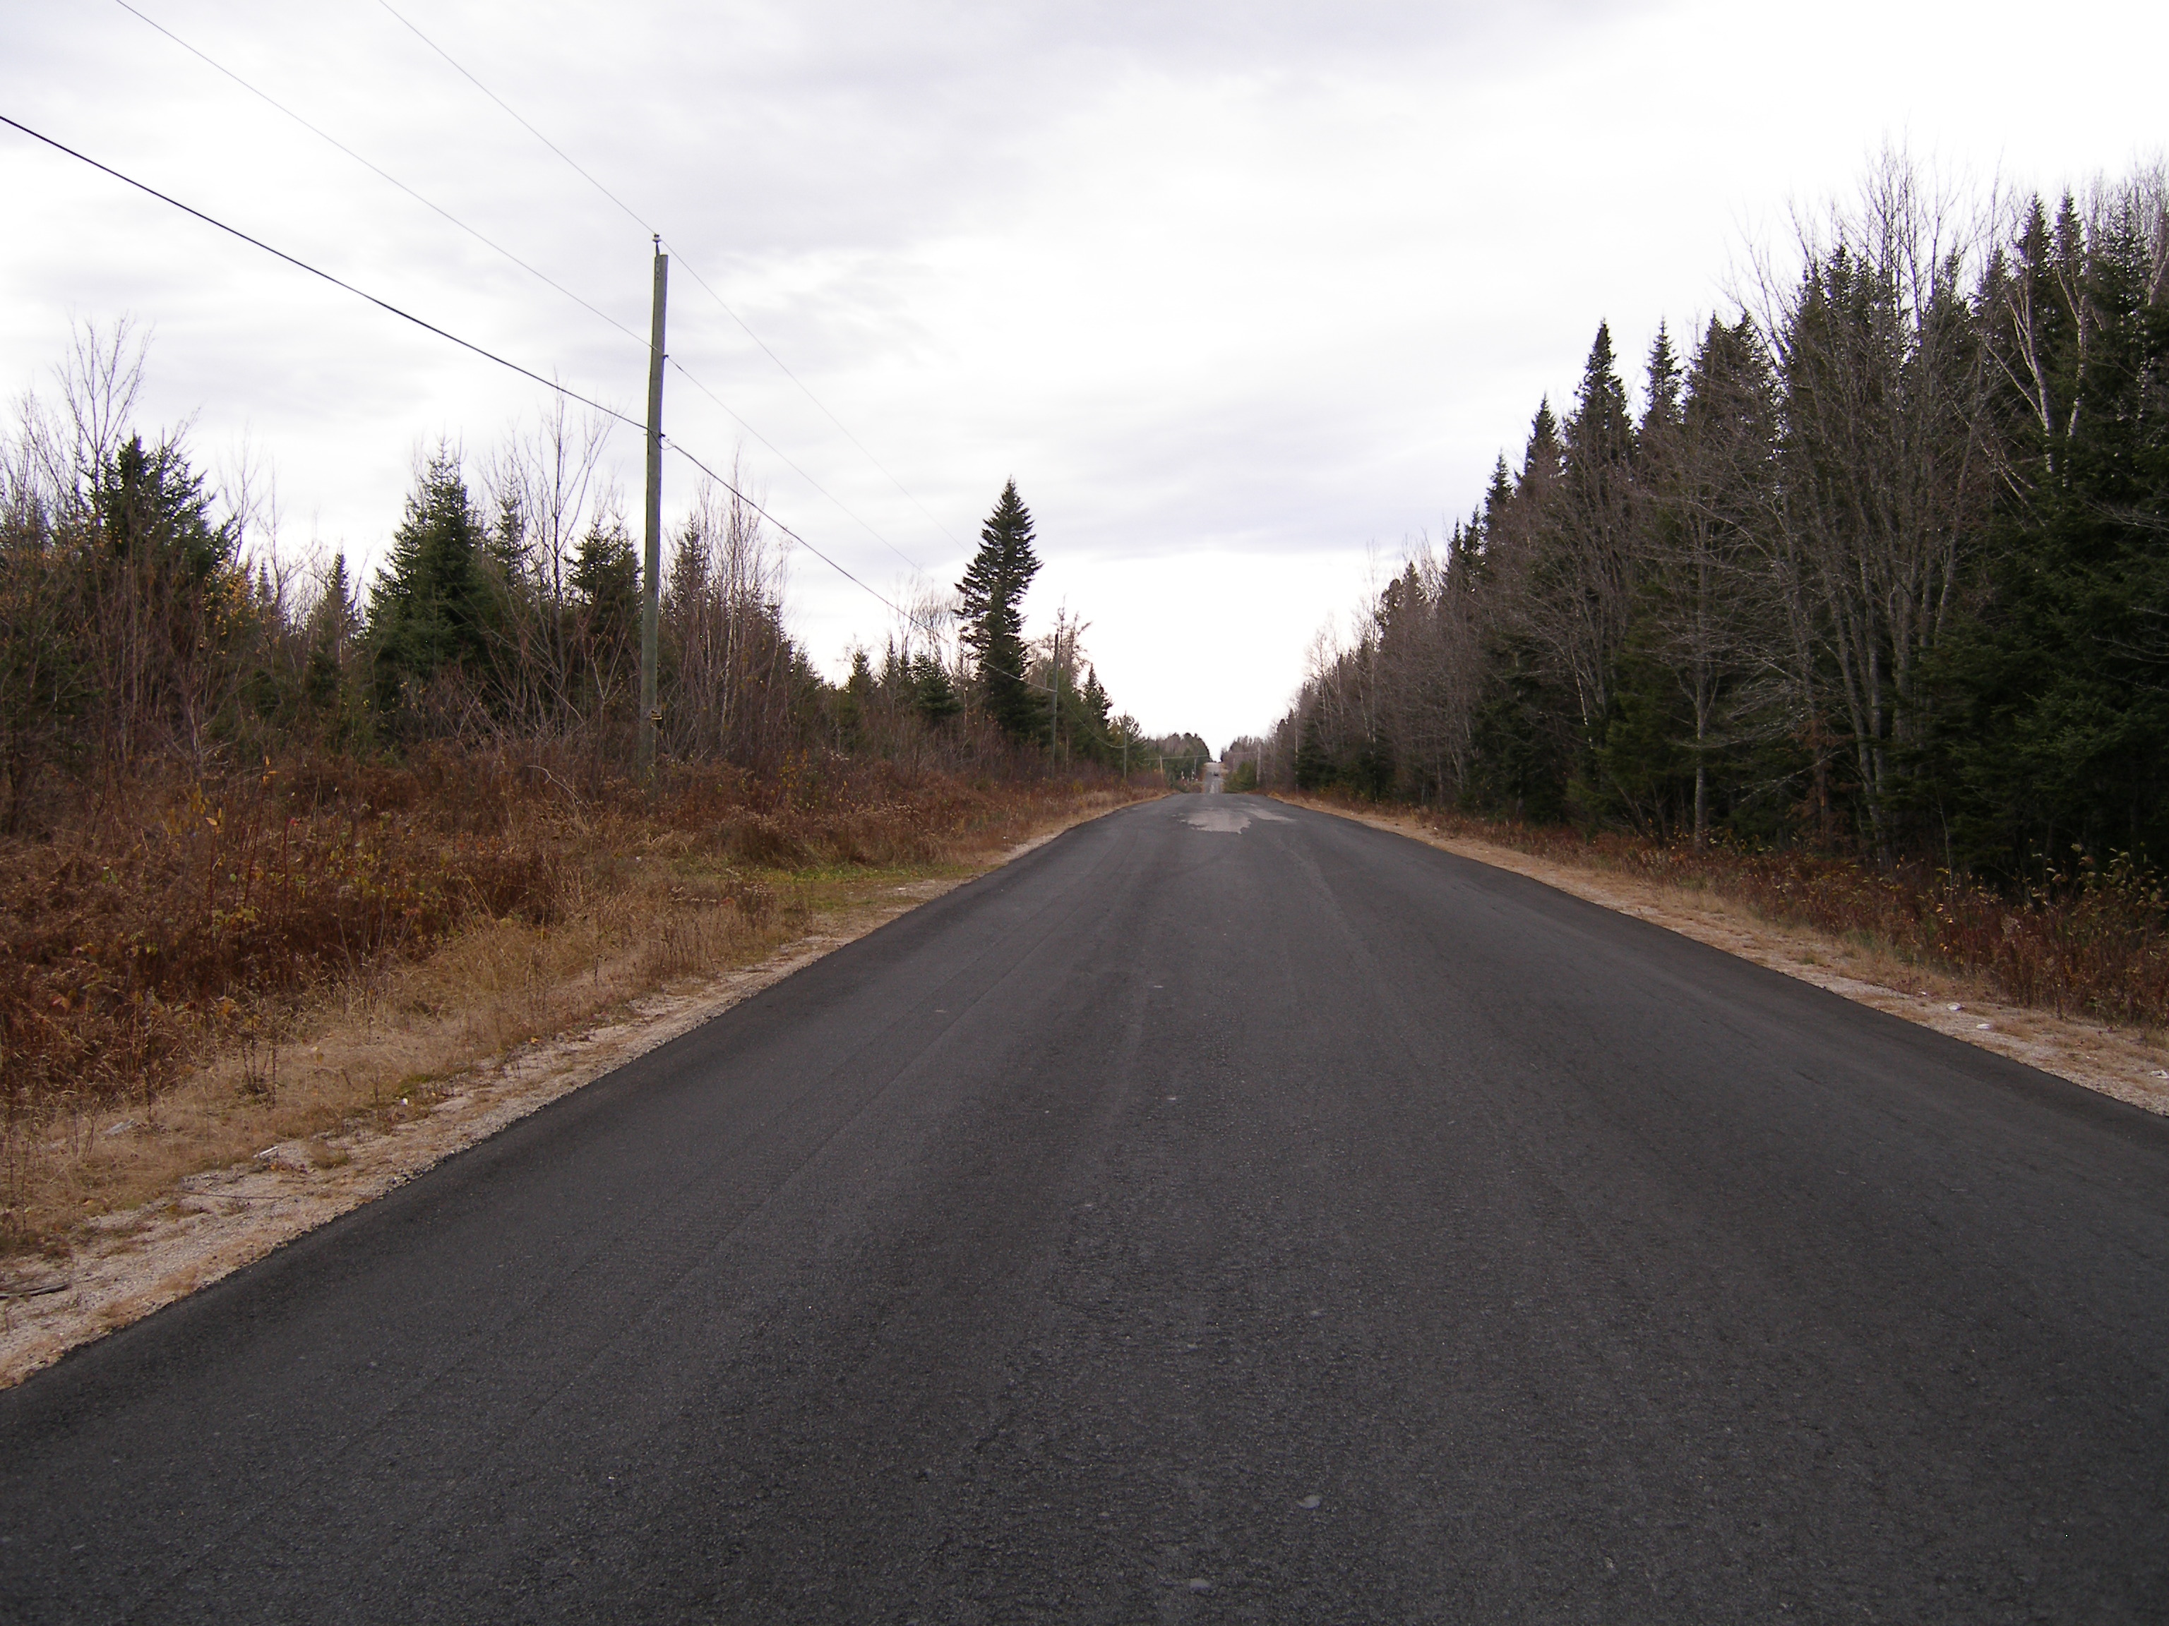

Slide 20
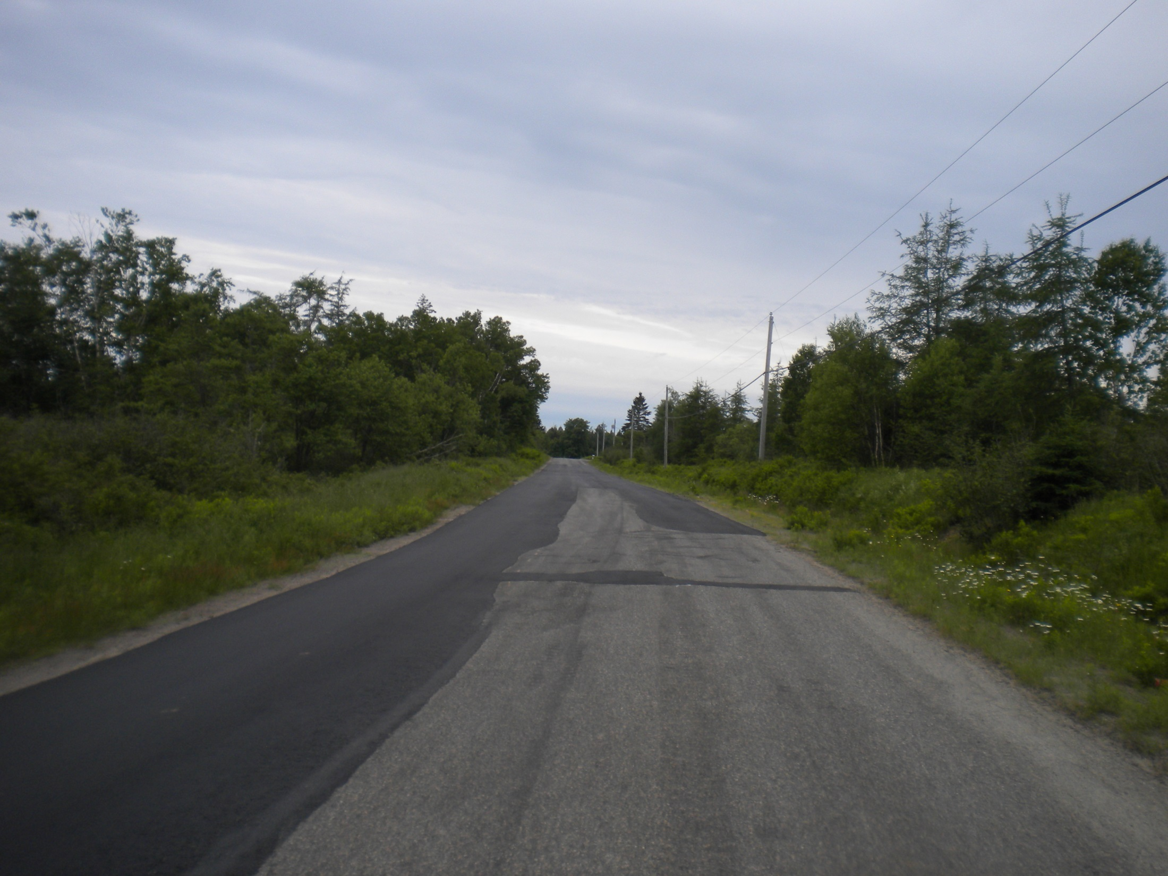

Slide 21
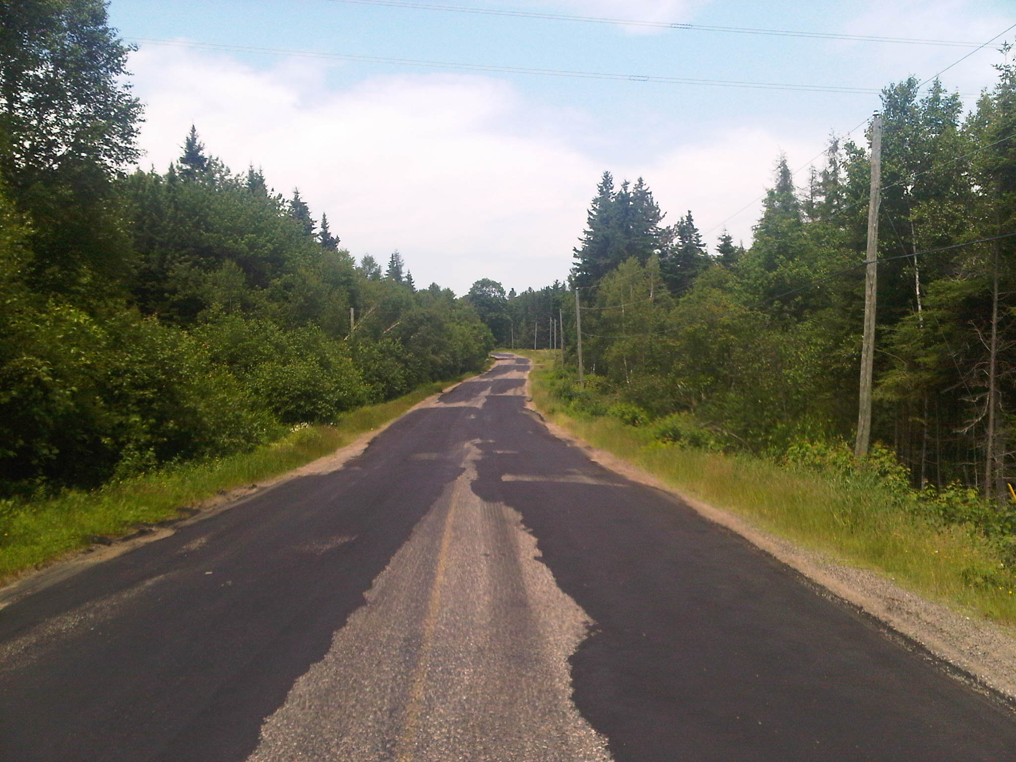

Slide 22
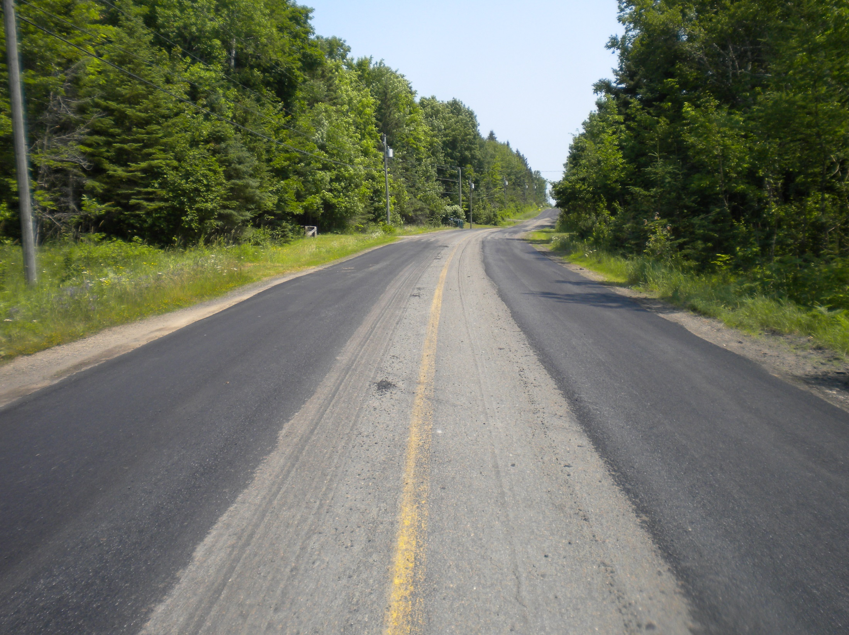

Slide 23
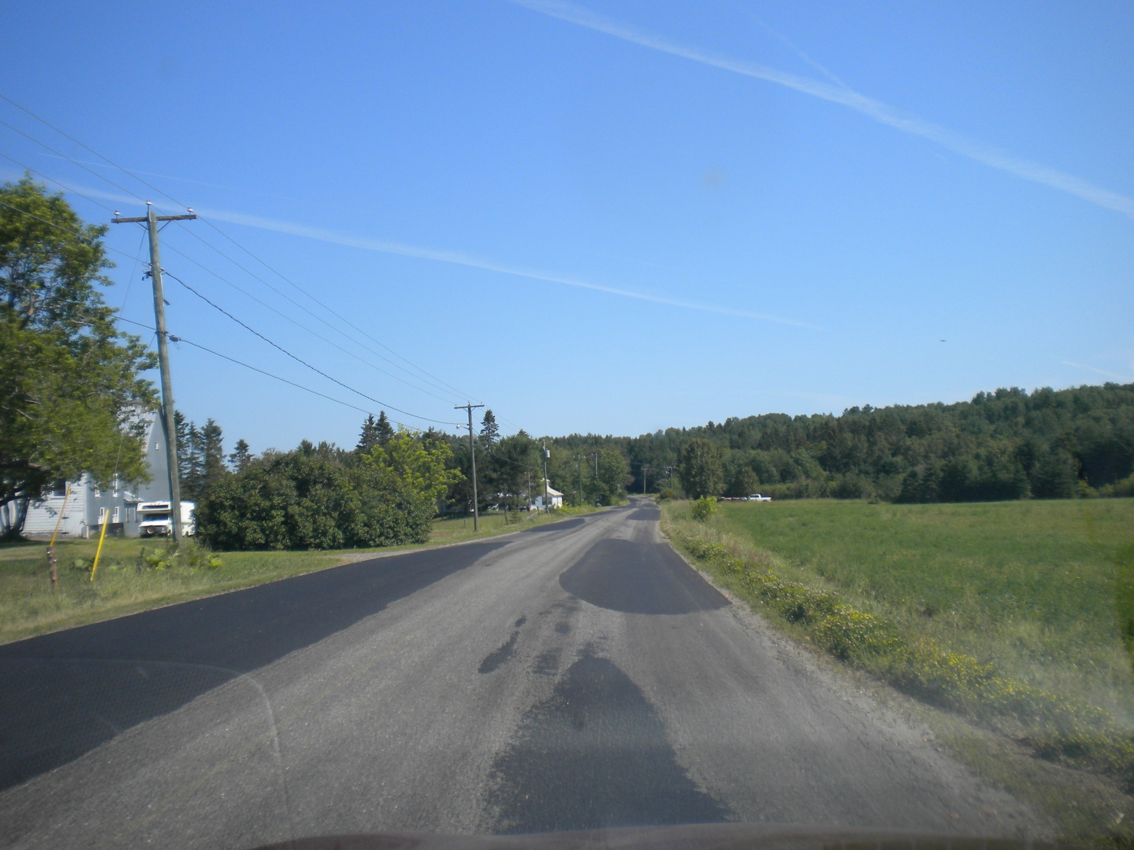

Slide 24
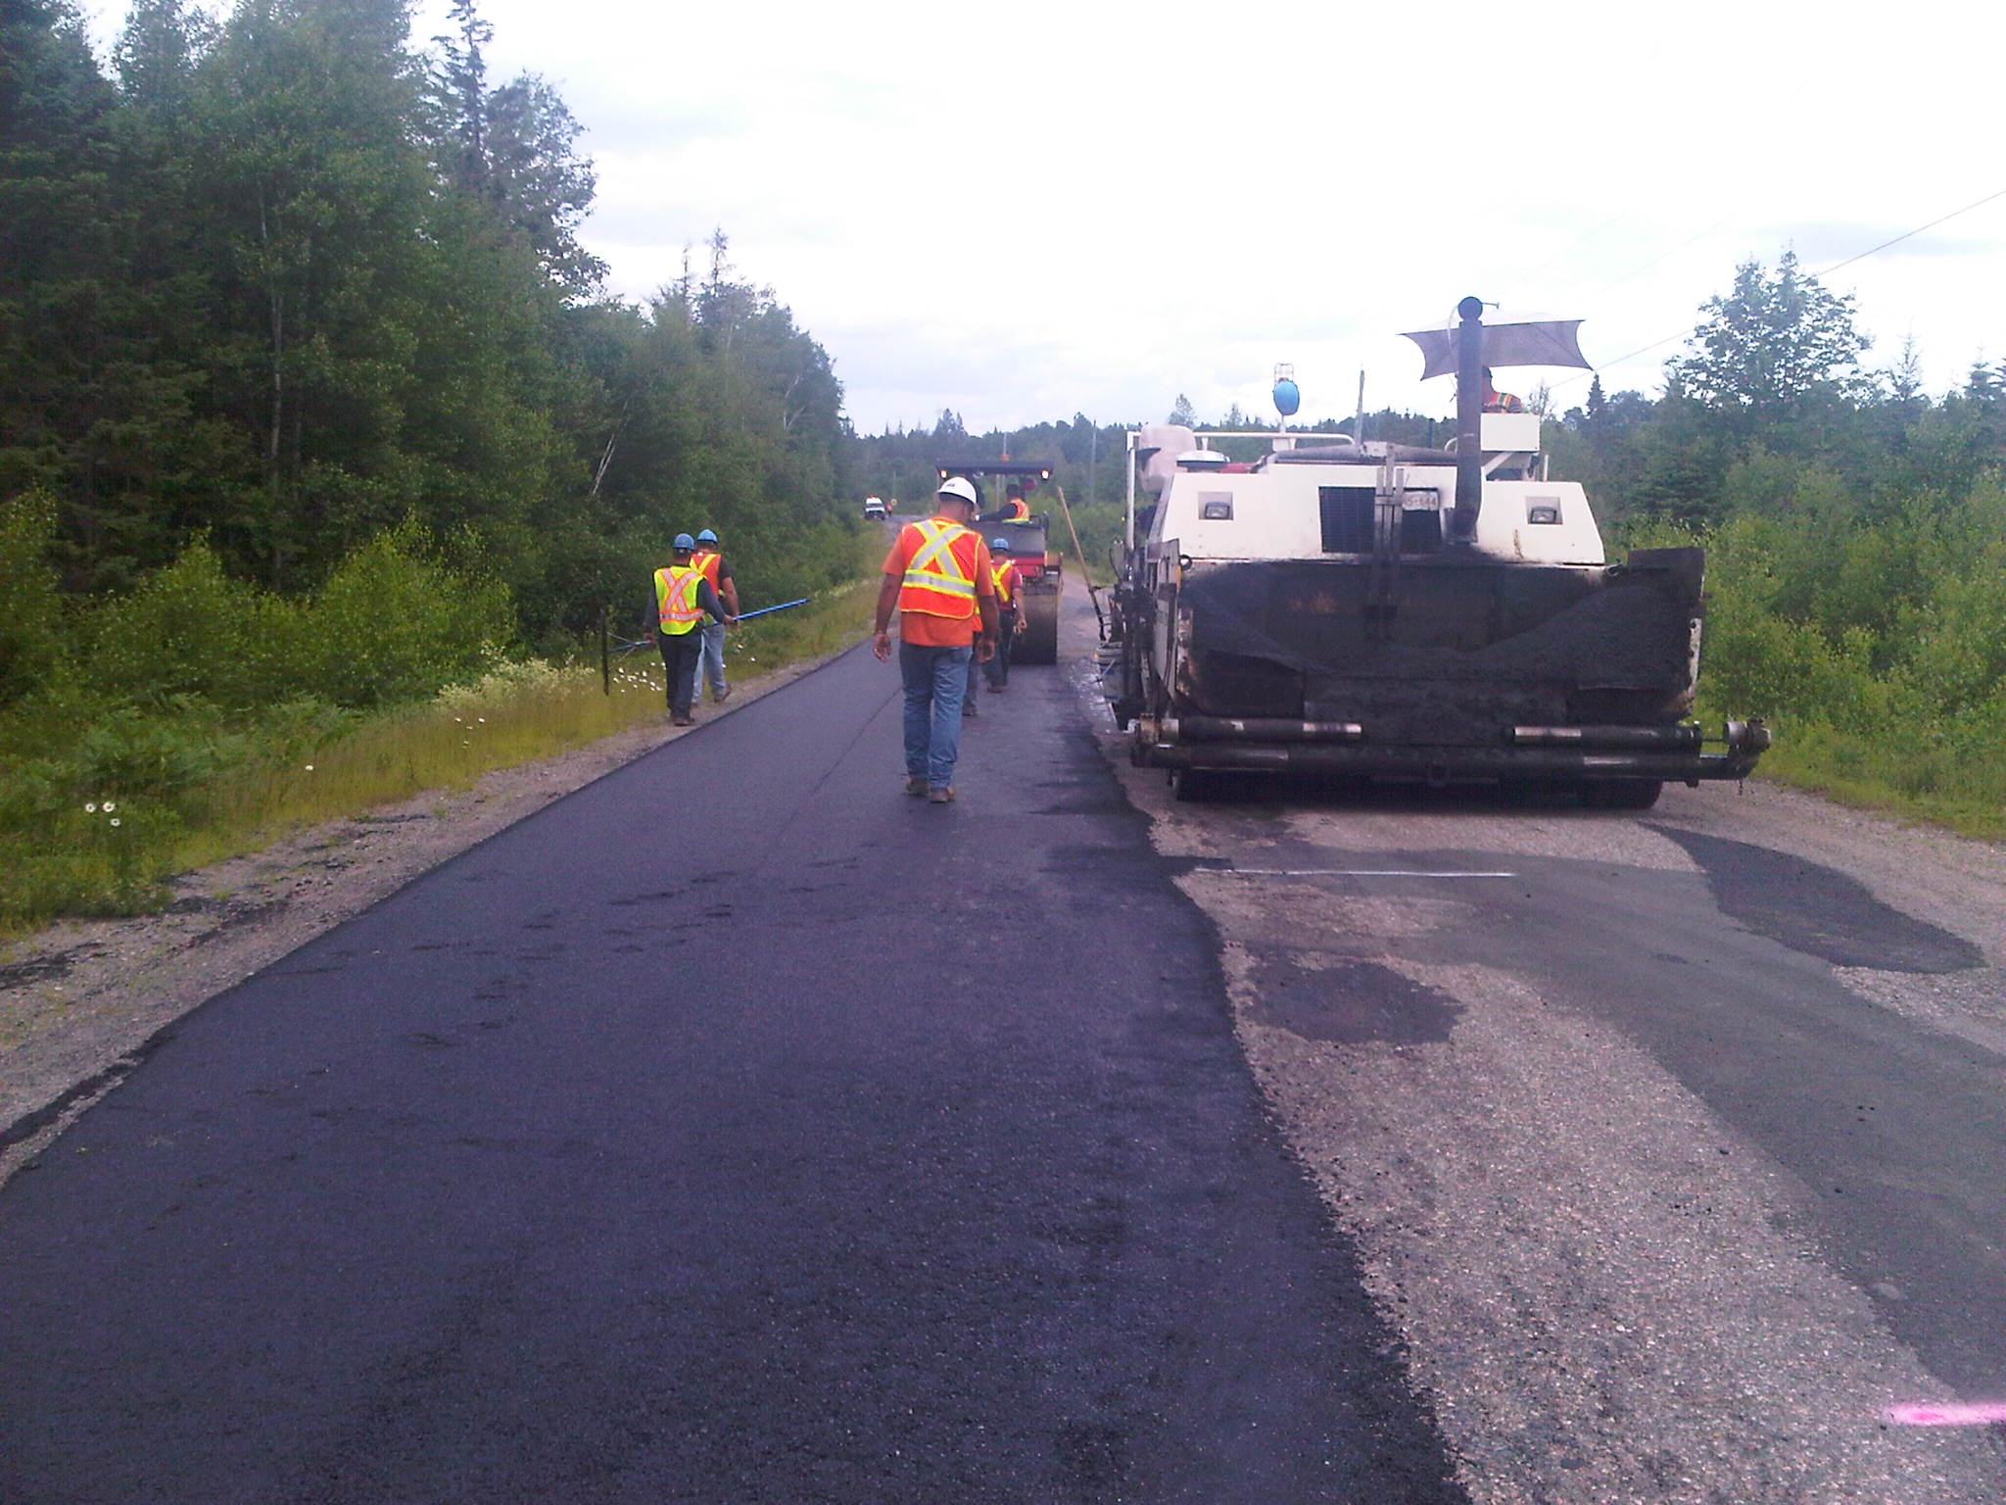

Slide 25
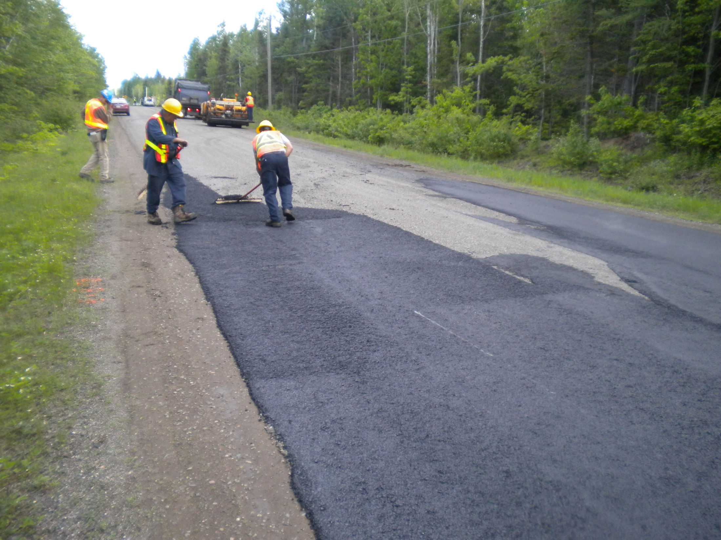

Slide 26
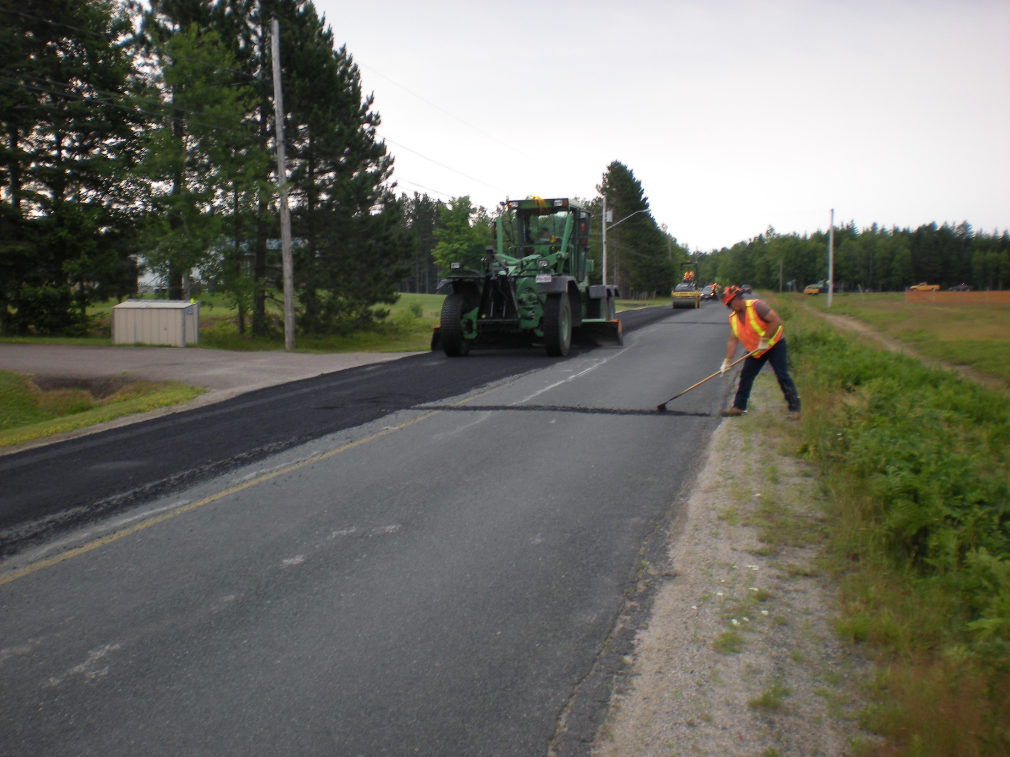

Slide 27
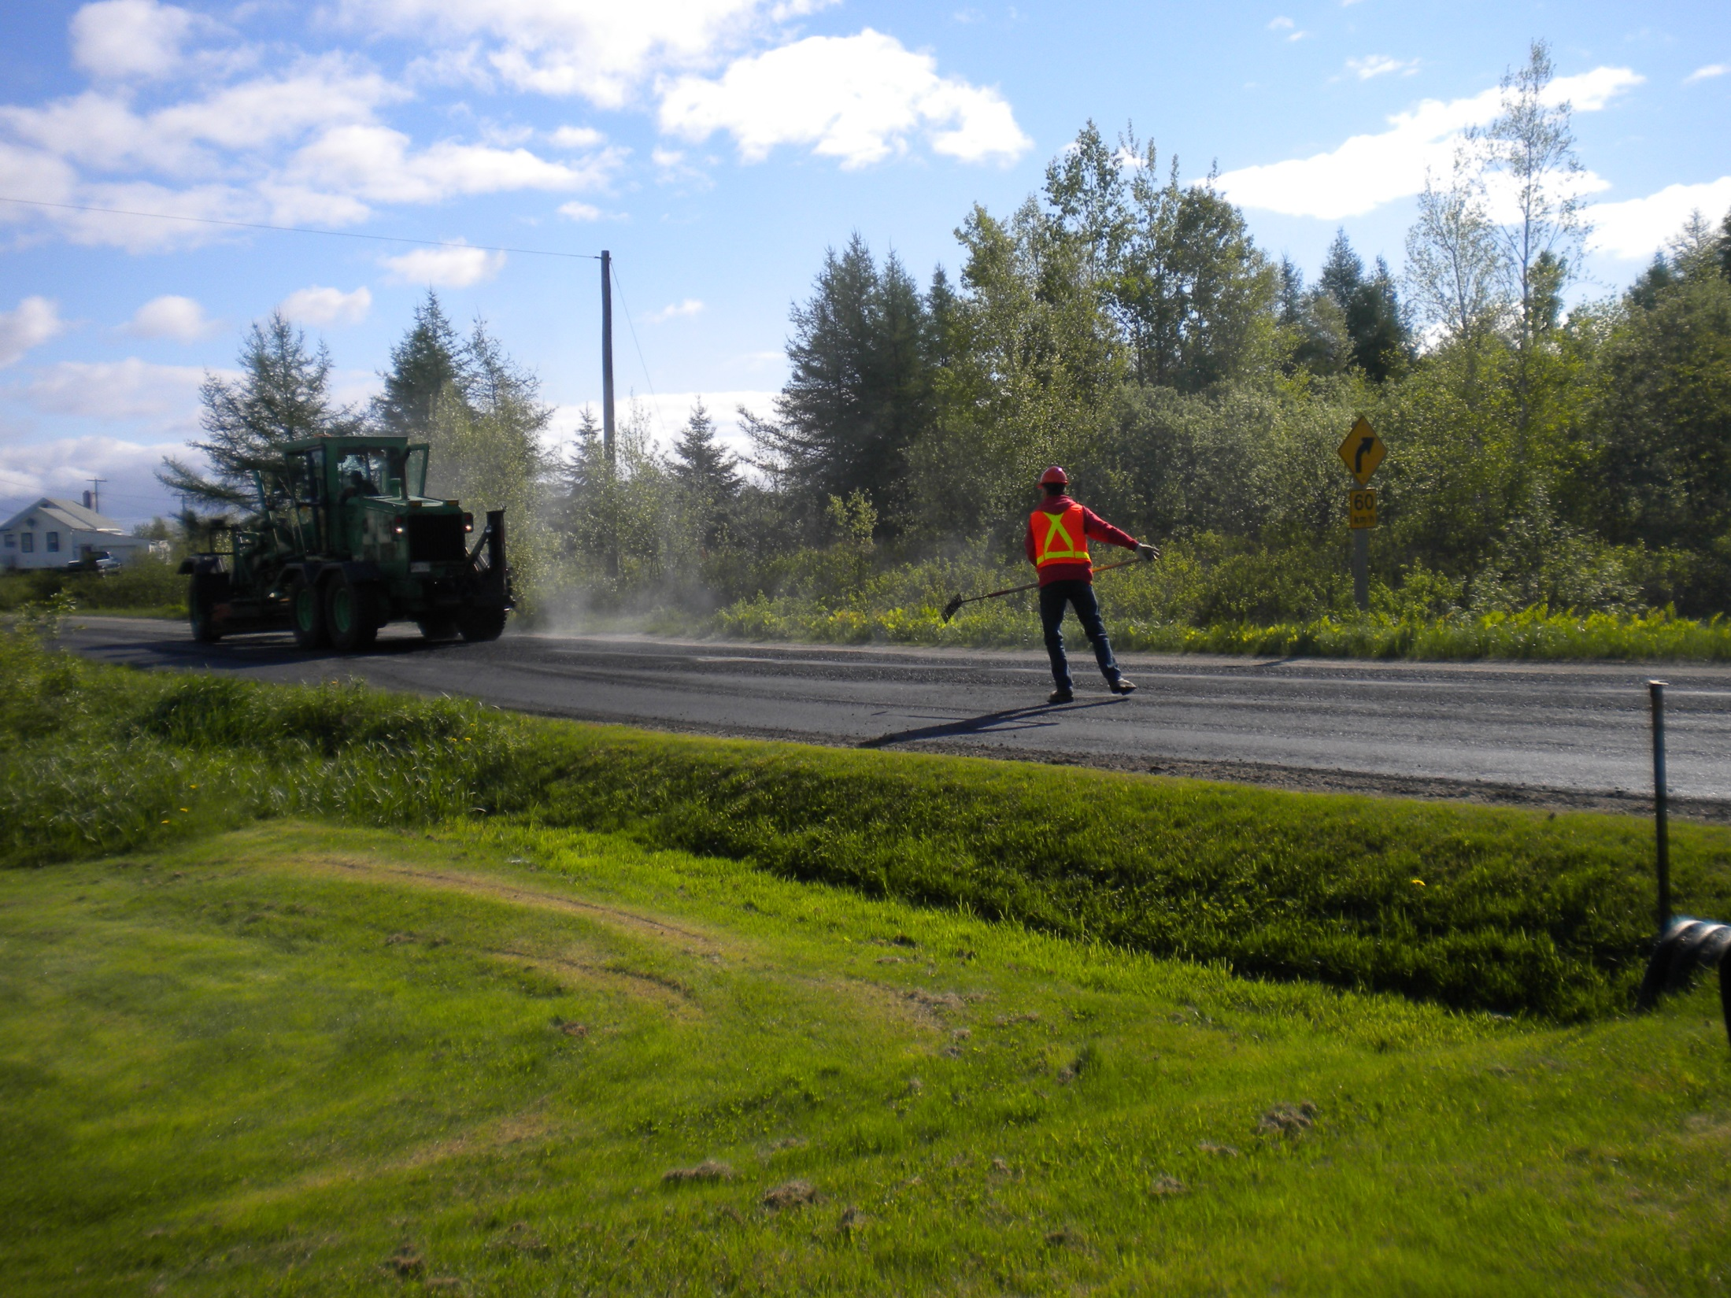

Slide 28
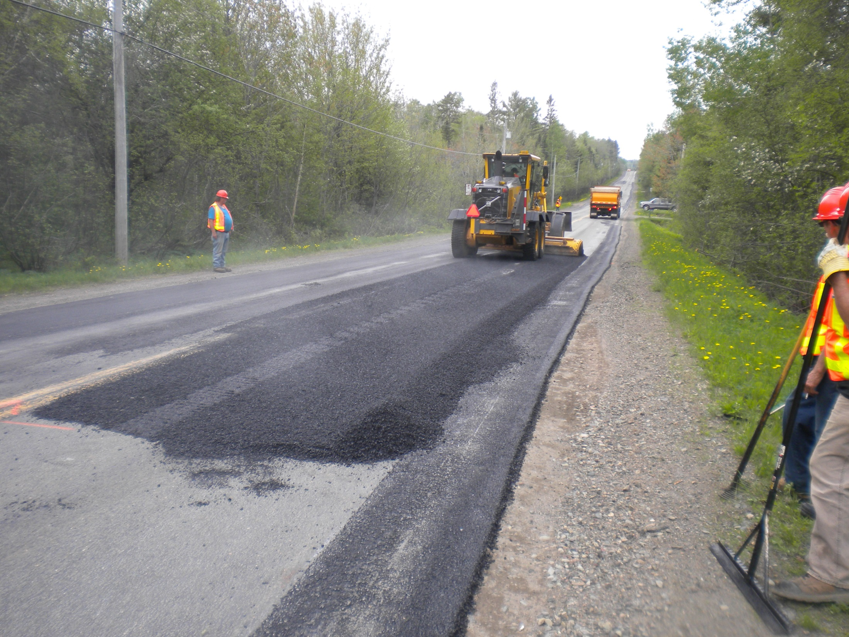

Slide 29
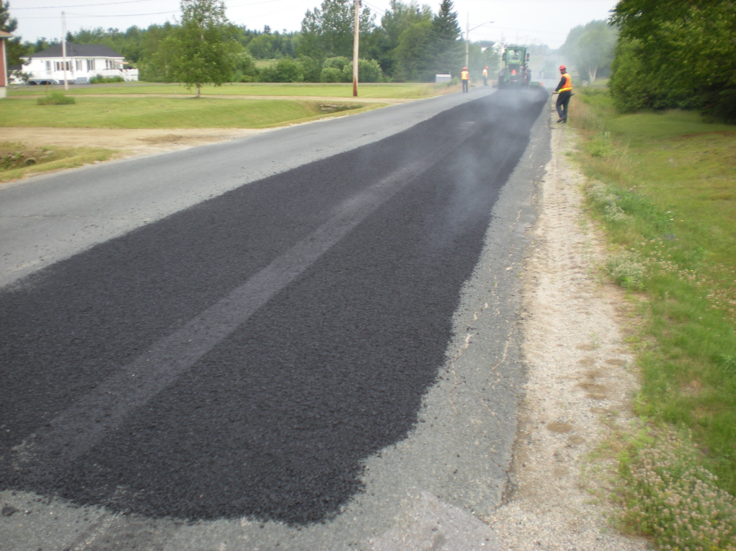

Slide 30
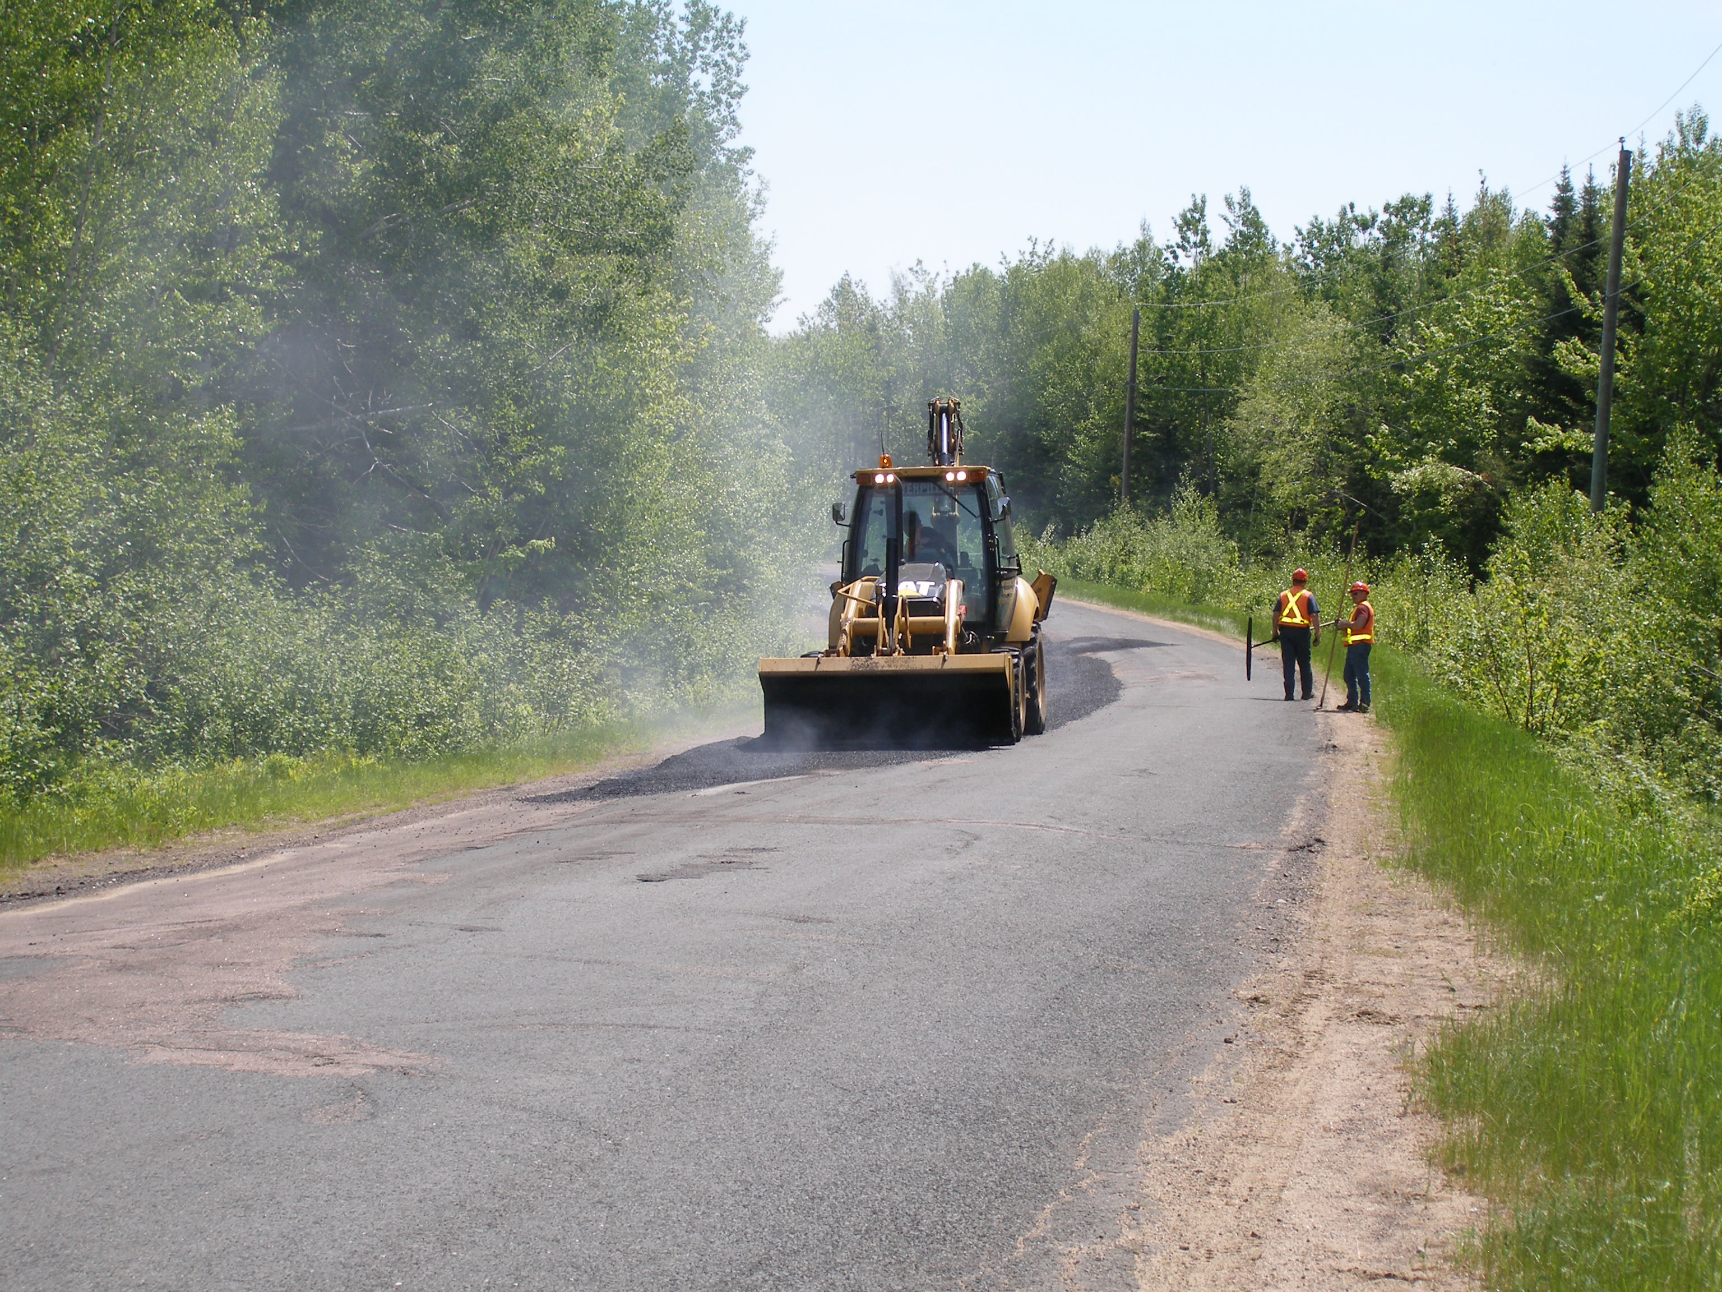

Slide 31
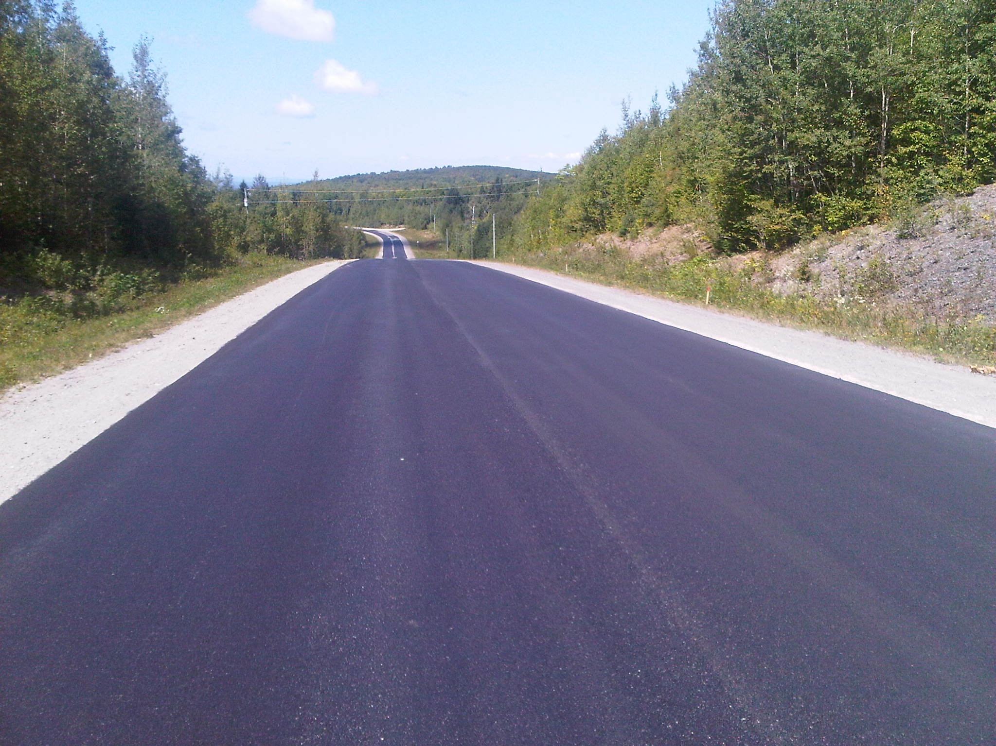

Slide 32
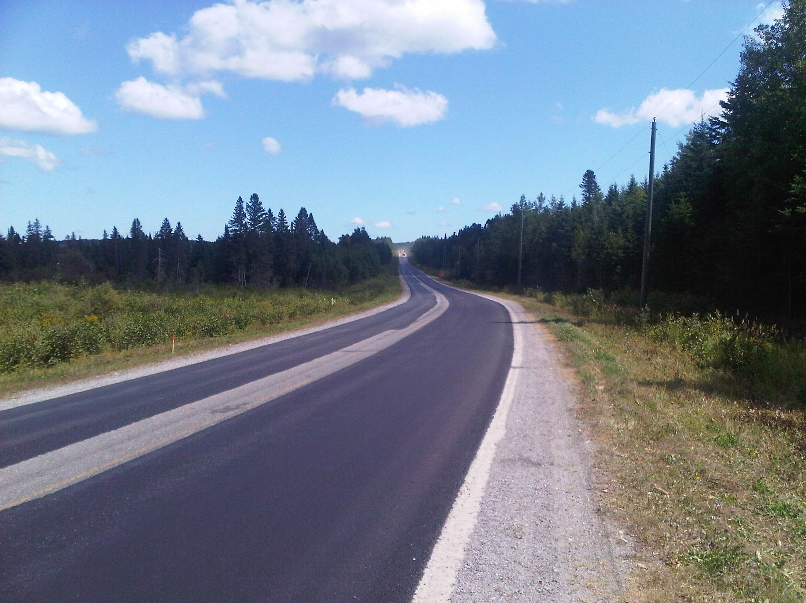

Slide 33
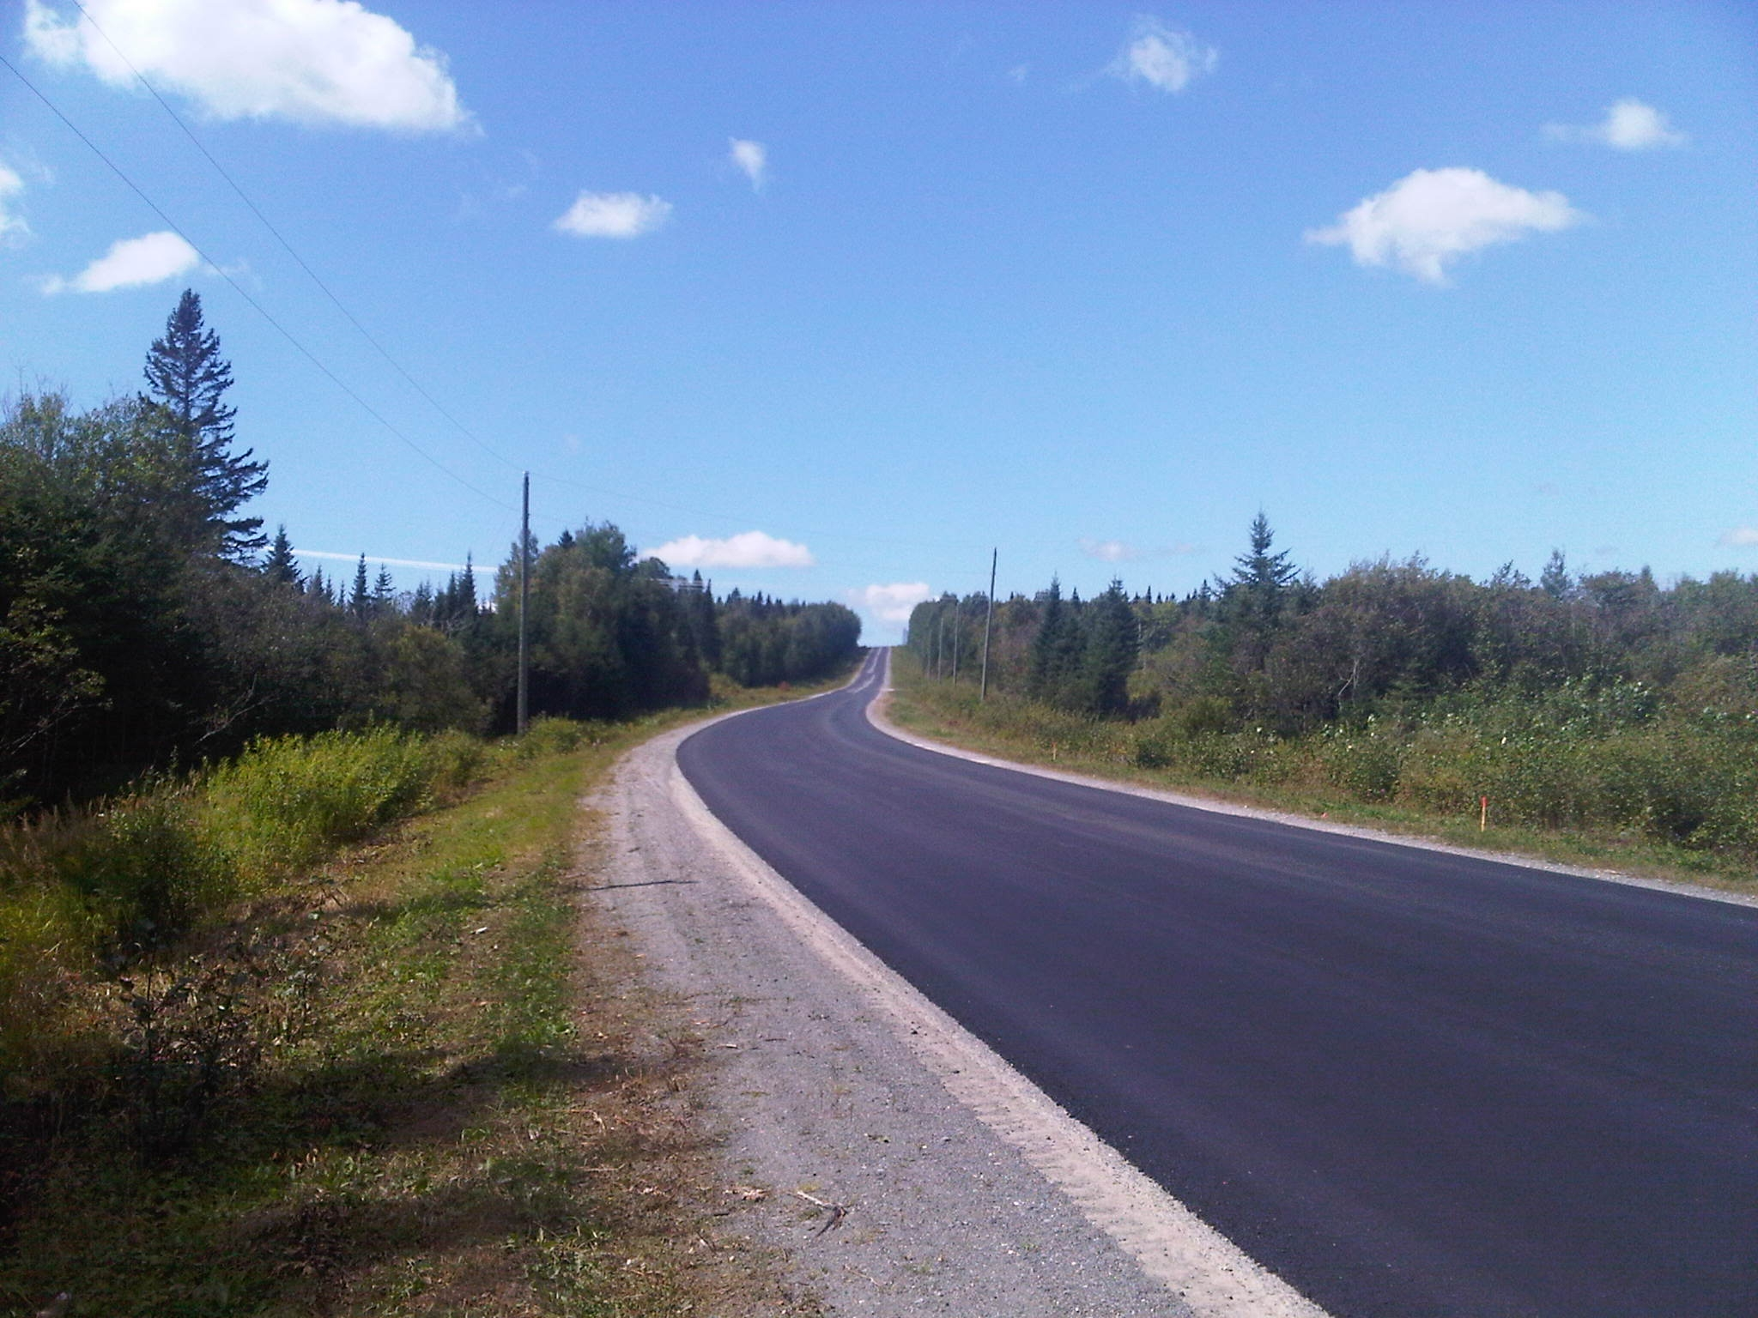

Slide 34
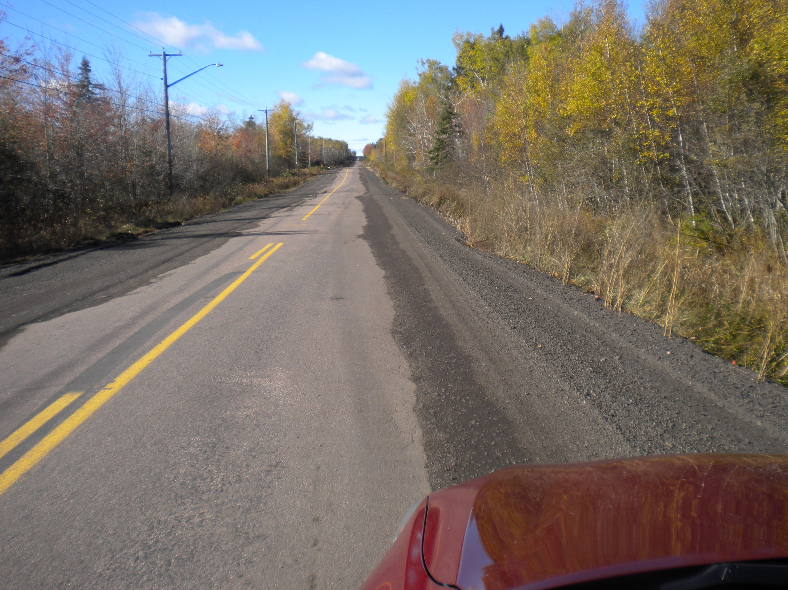

Slide 35
Reseal ( Couche Simple )

Slide 36
Séquence des d’opérations
Cure minimal de sept jours pour le nivellement
S’assurer que le chantier est exempt de nid-de-poule
Balayage de la surface
Application de l’émulsion
Application de granulats
Utilisation des rouleaux compresseur

Slide 37
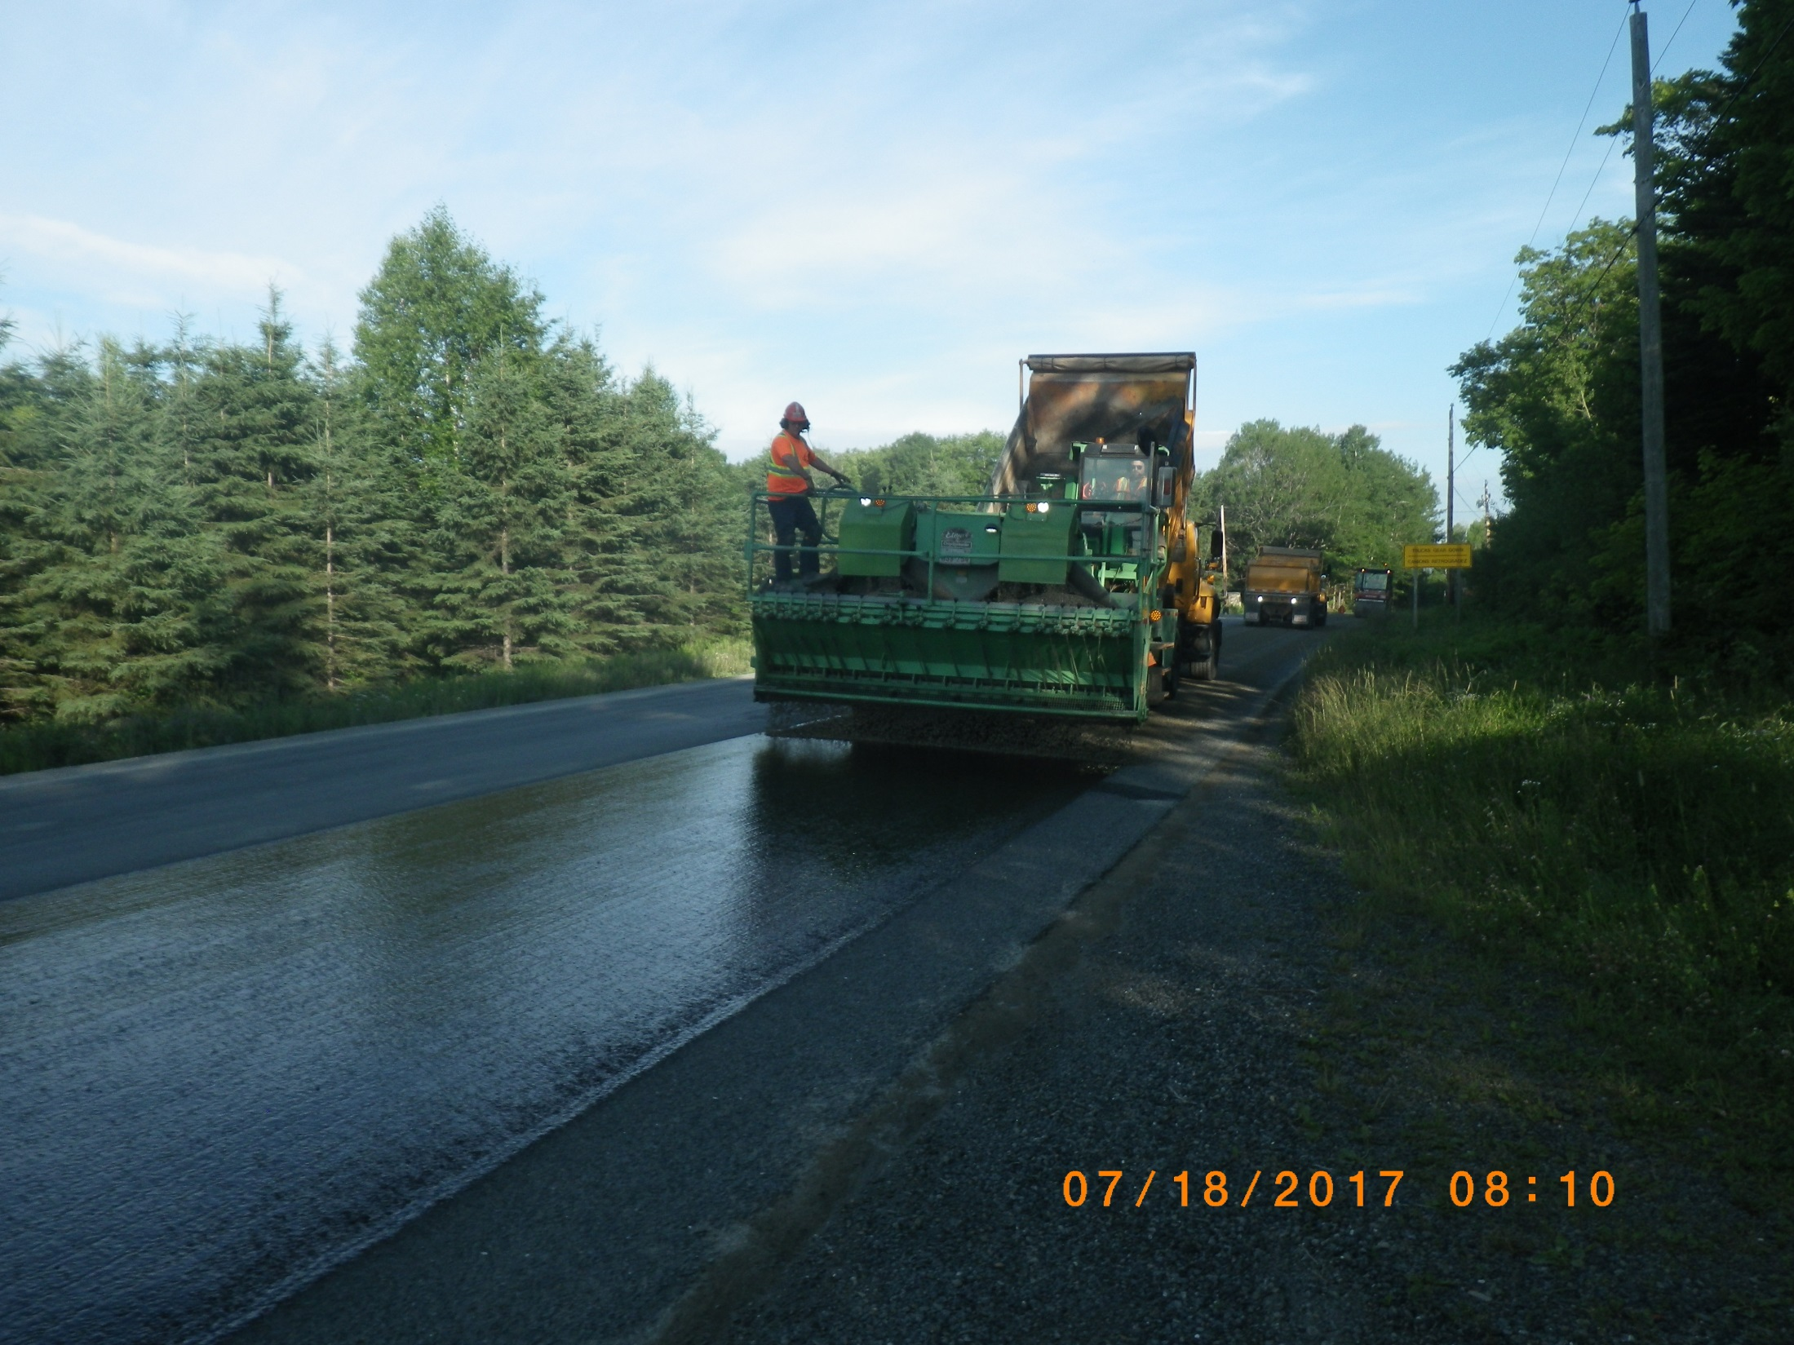

Slide 38
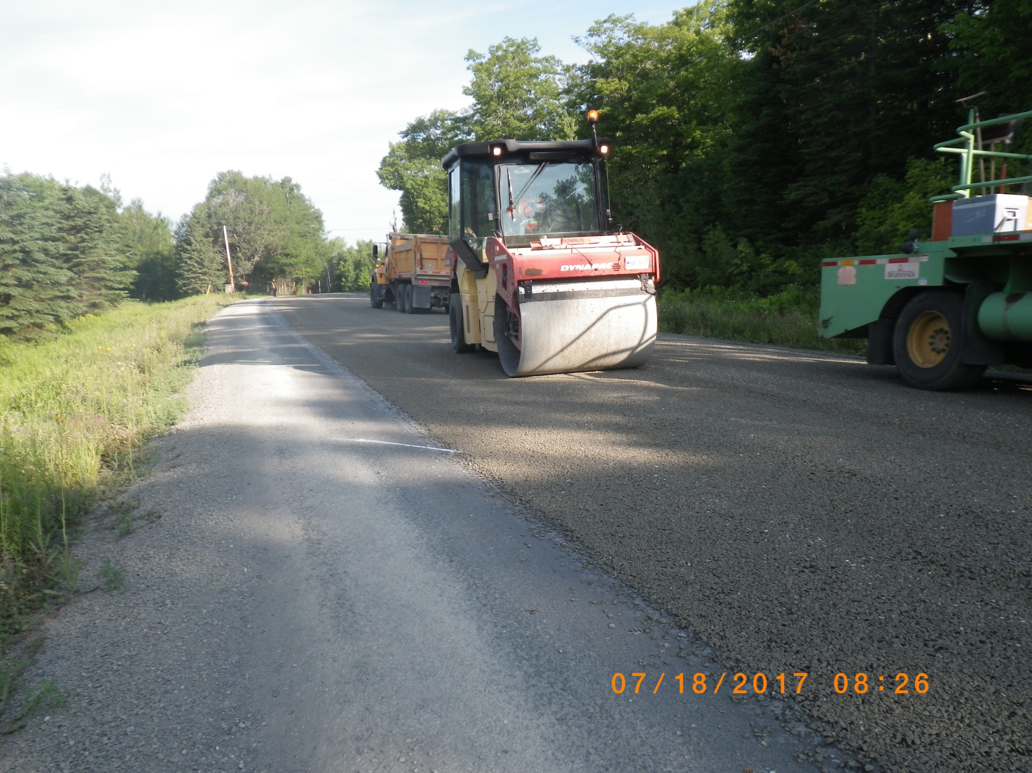

Slide 39
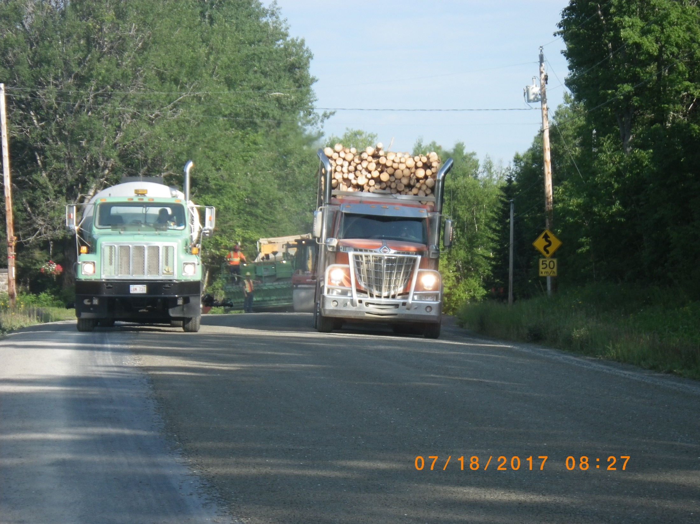

Slide 40
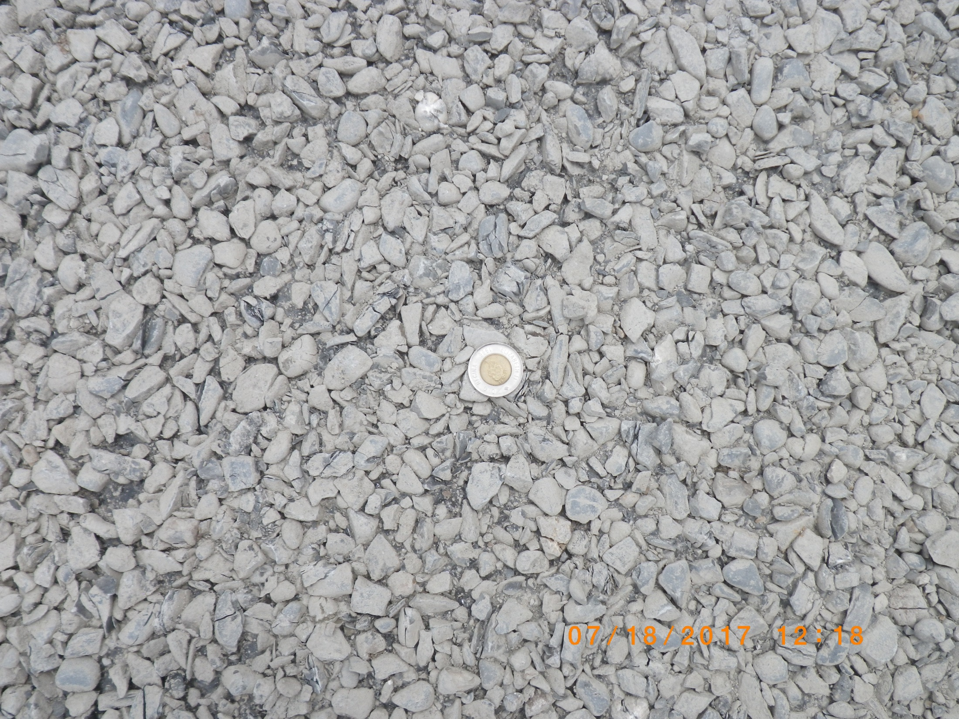

Slide 41
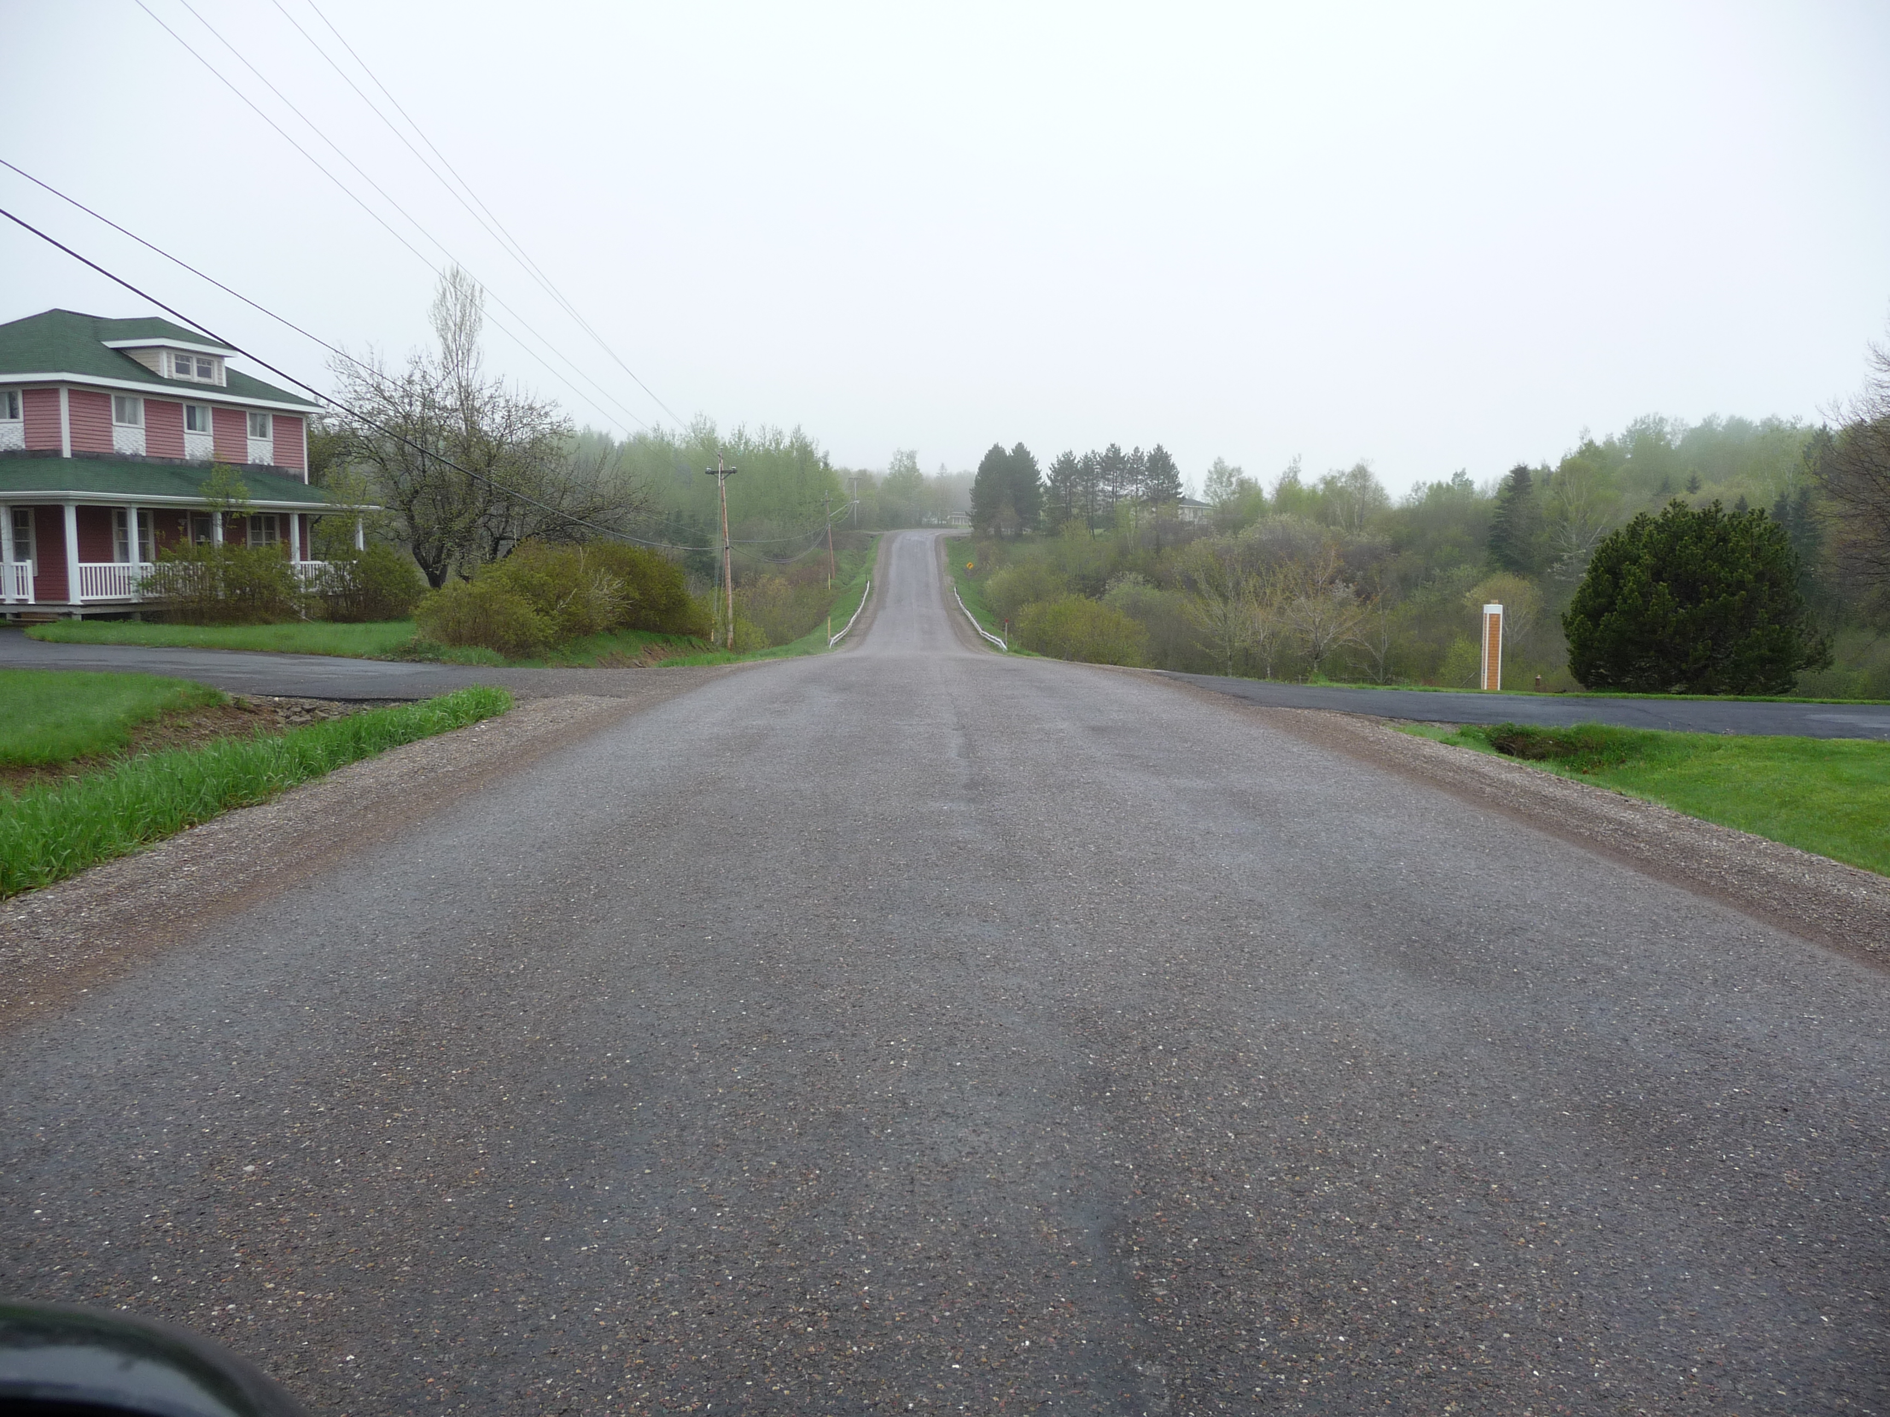

Slide 42
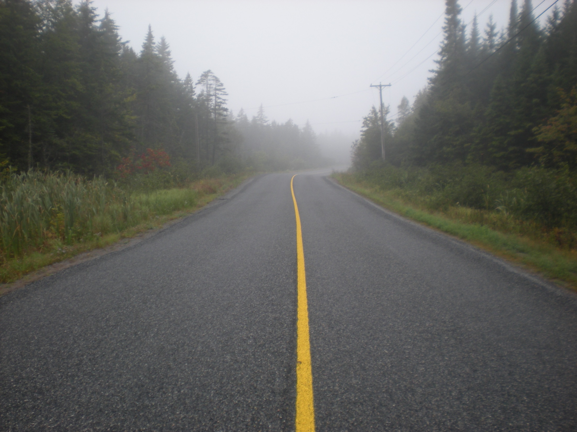

Slide 43
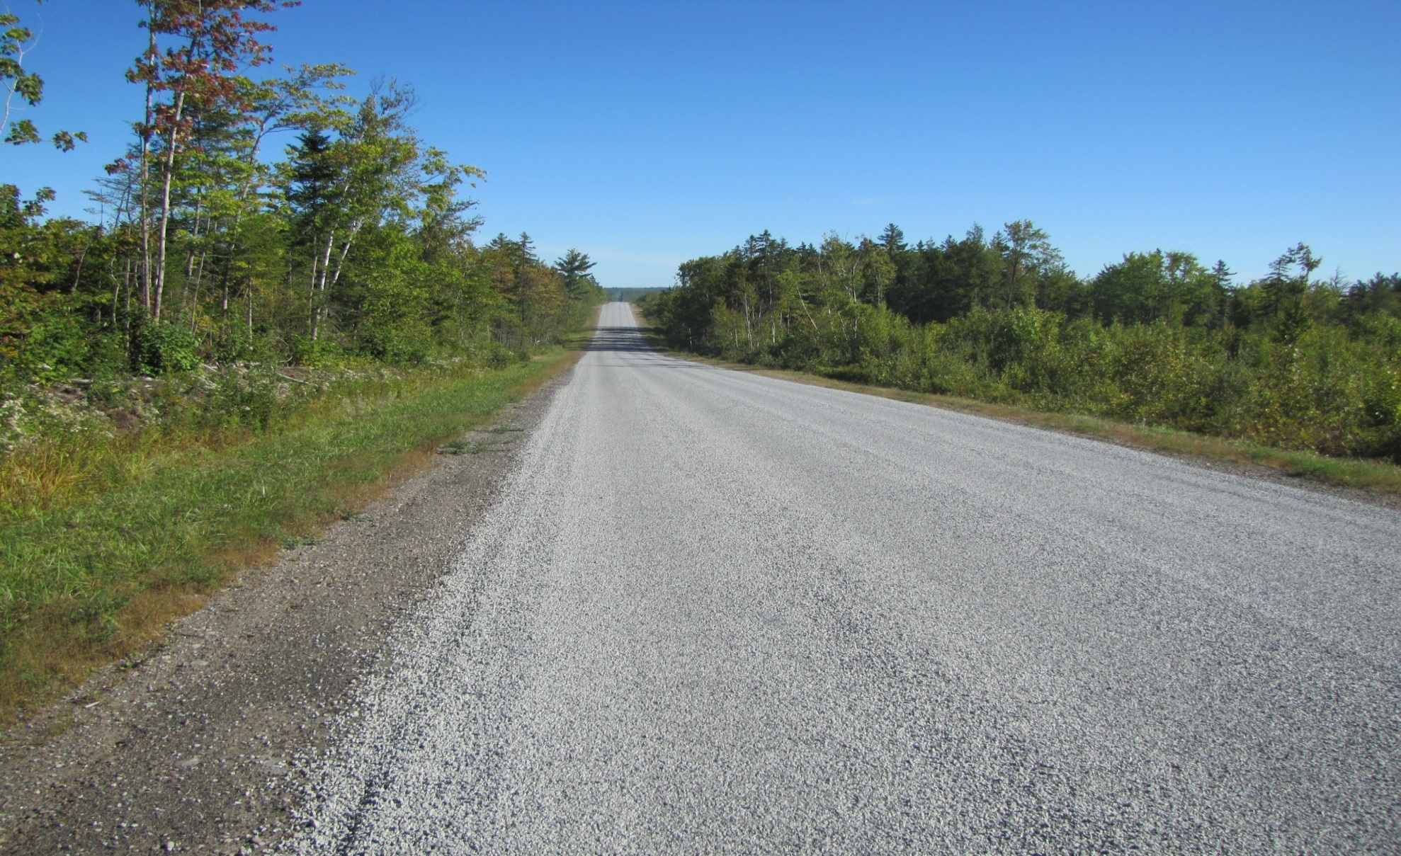

Slide 44
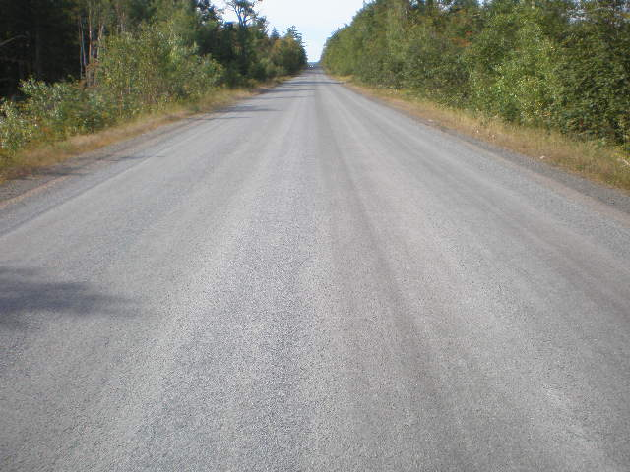

Slide 45
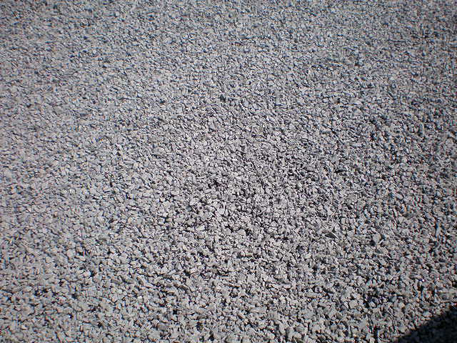

Slide 46
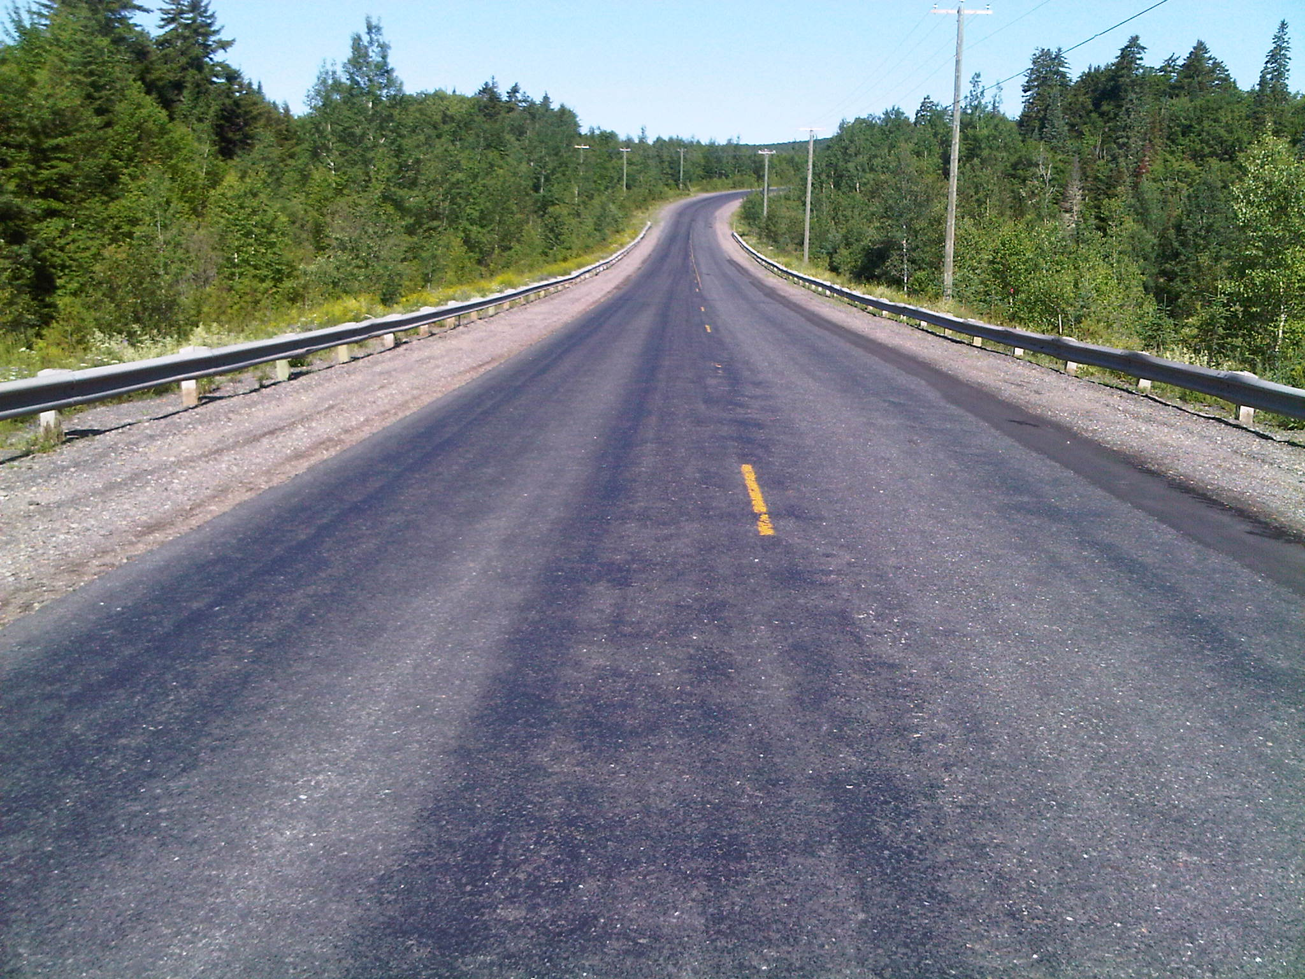

Slide 47
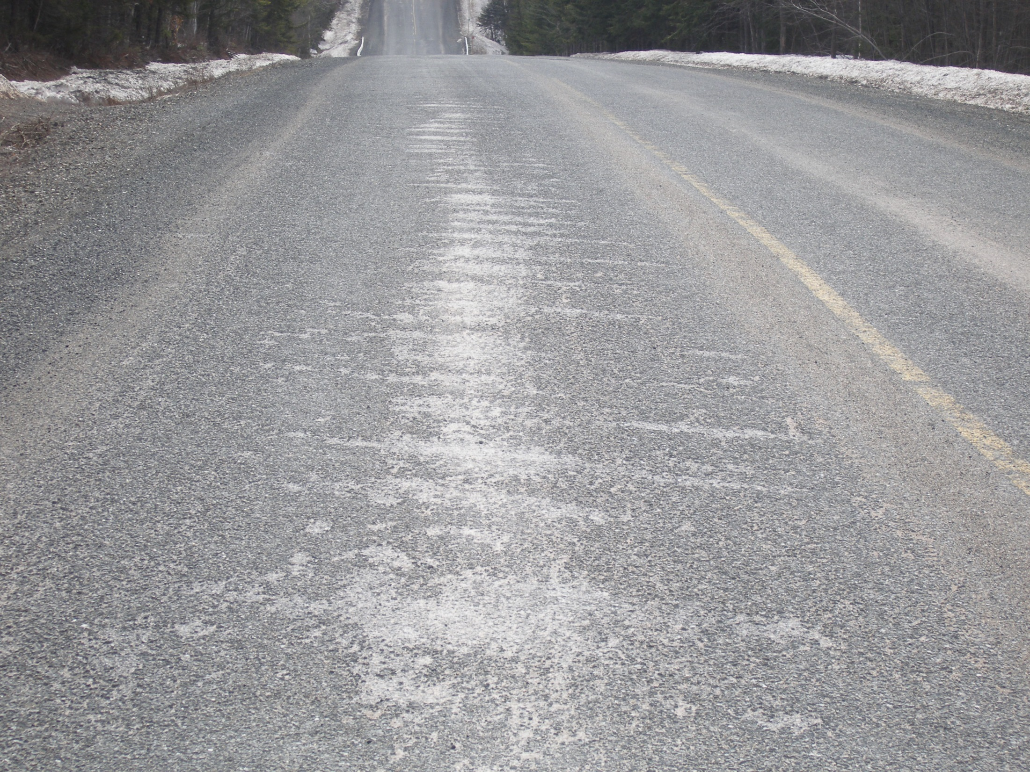

Slide 48
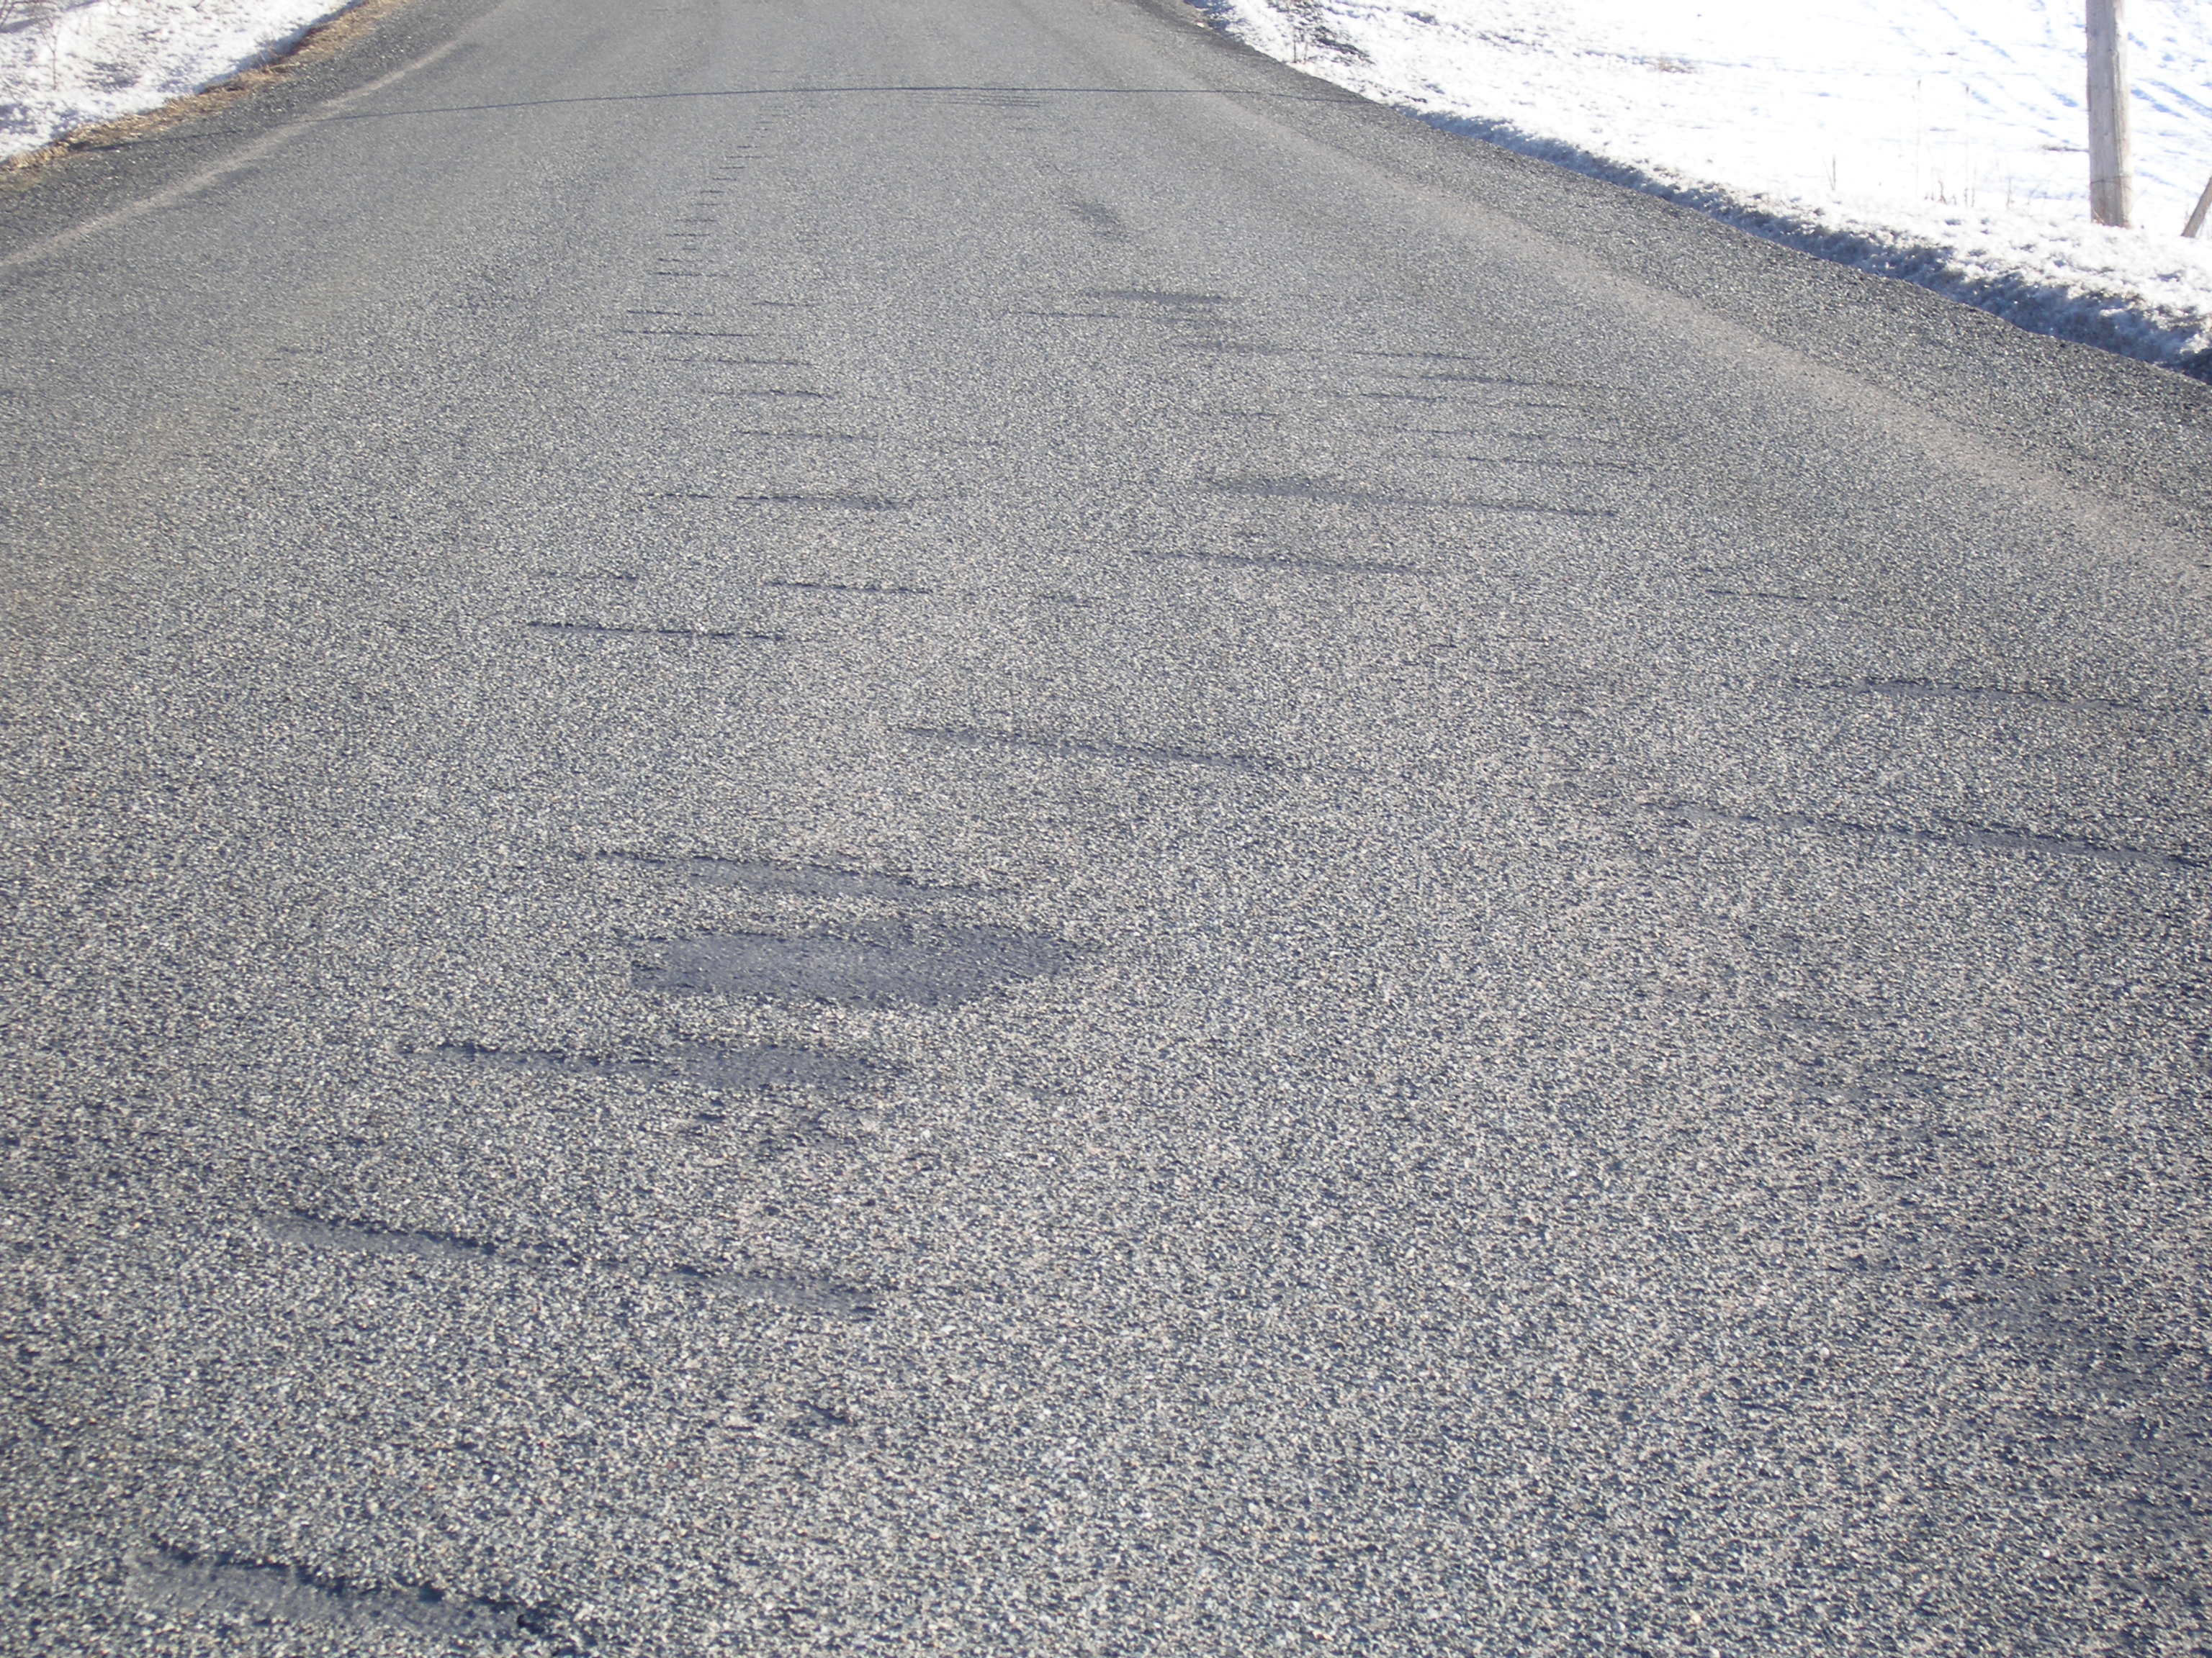

Slide 49
Enduit très léger au bitume/Scellement au sable
Réalisation de quelques projets seulement avant 2008
Fonds accordés dans le cadre du budget du programme en 2008
Posé sur plus de 300 km jusqu’à présent
Utilisations possibles (quelle sonts les candidats)

Slide 50
Enduit très léger au bitume
Séquence des opérations:
  Sélection du projet
  Réparations nécessaires s’il y a lieu
  Balayage de la surface
  Application de l’émulsion
  Cure pouvant varier de 30 minutes à quelques heures selon les conditions météorologiques

Slide 51
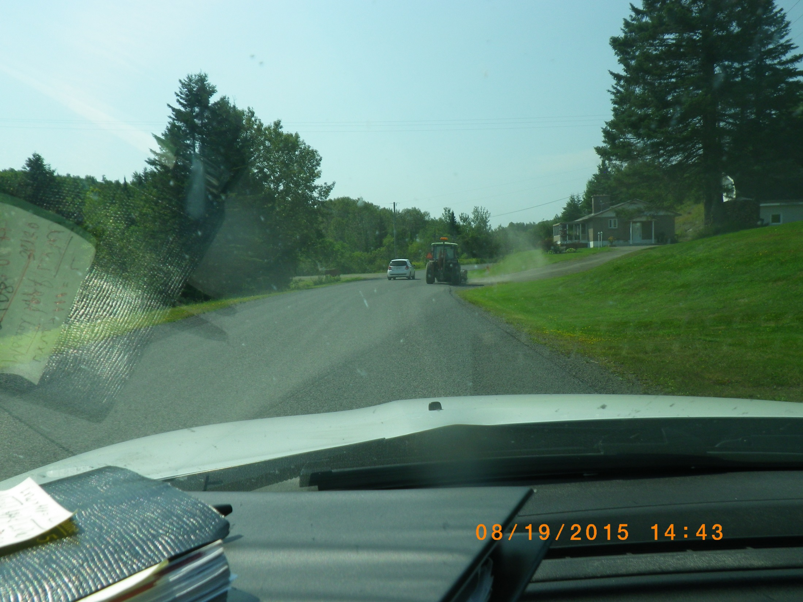

Slide 52
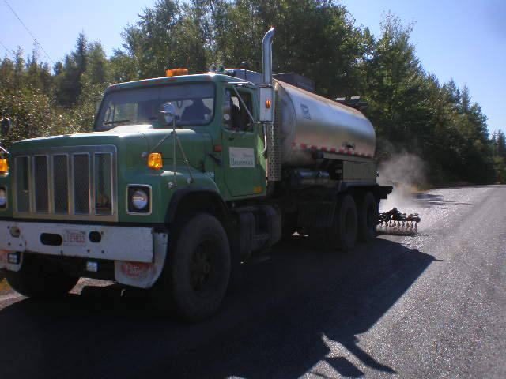

Slide 53
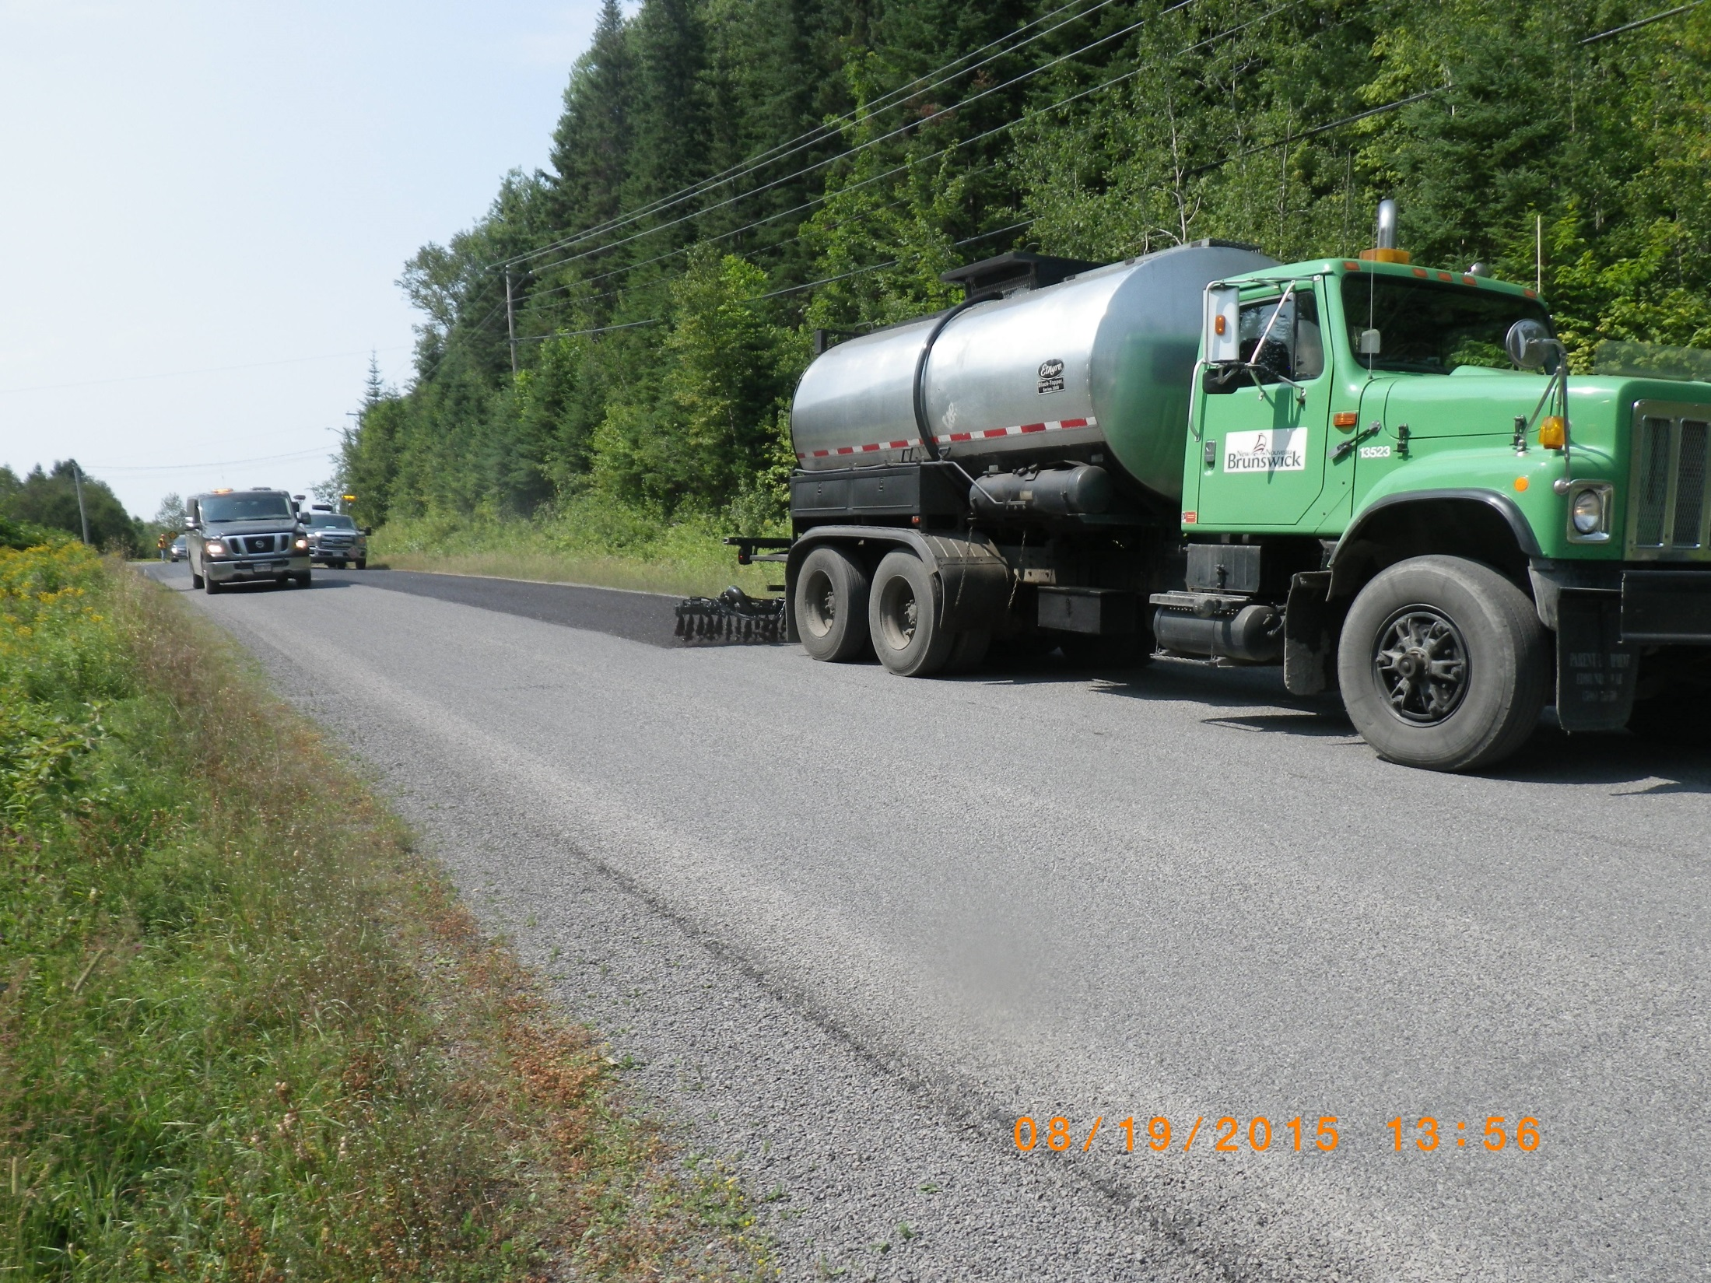

Slide 54
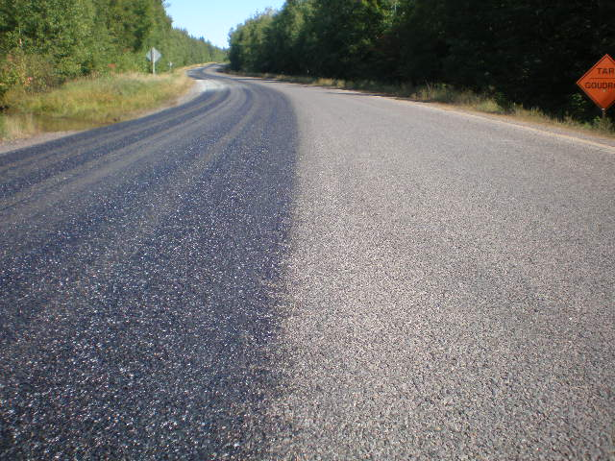

Slide 55
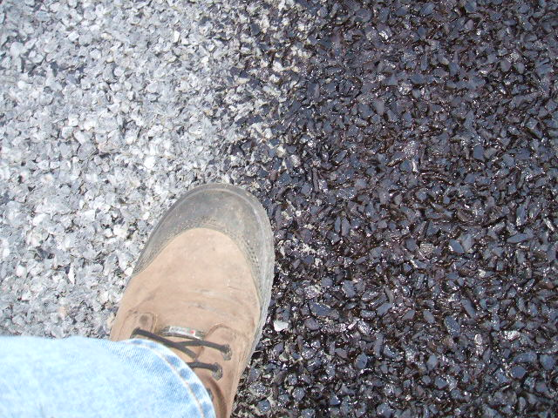

Slide 56
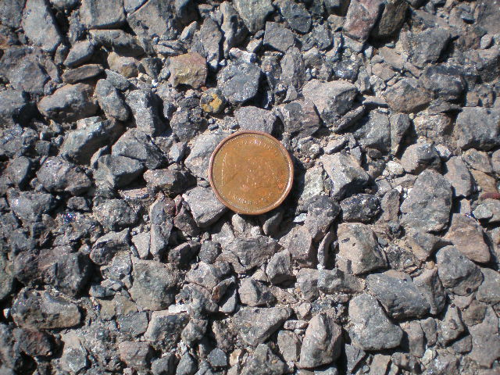

Slide 57
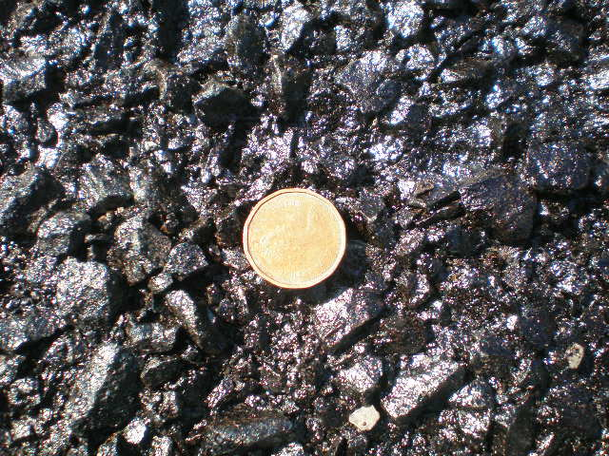

Slide 58
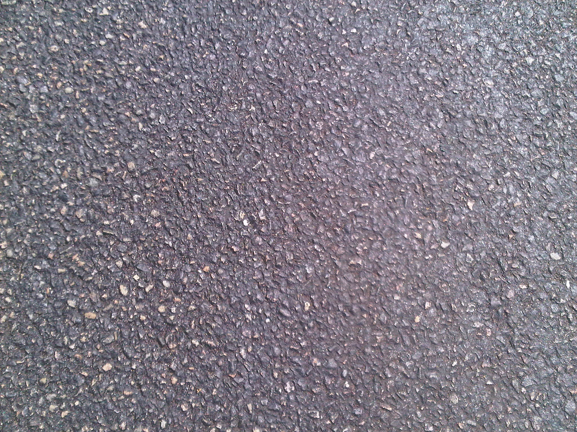

Slide 59
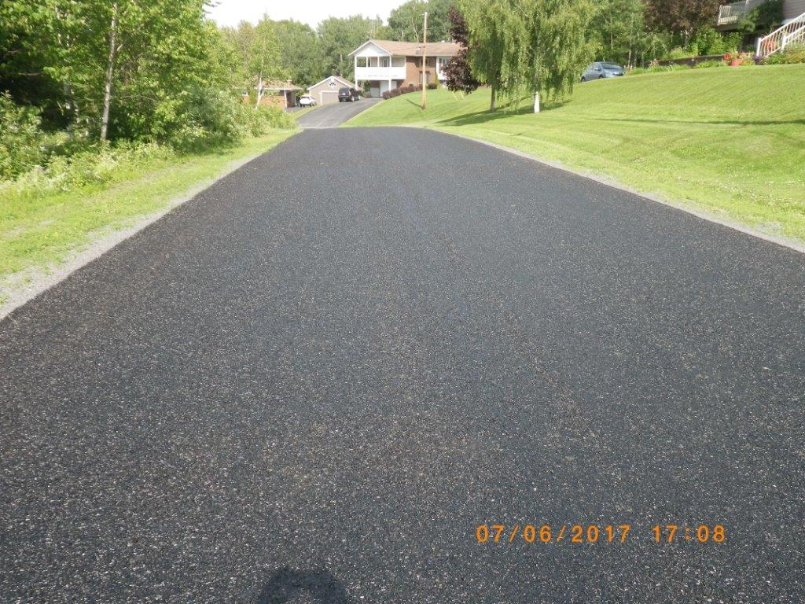

Slide 60
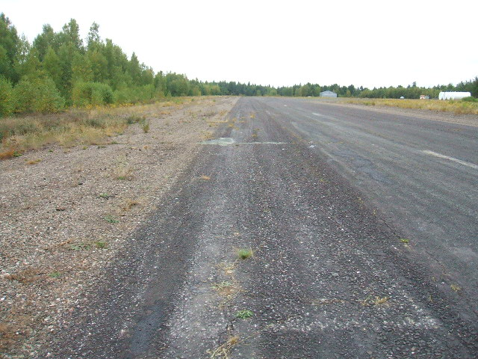

Slide 61
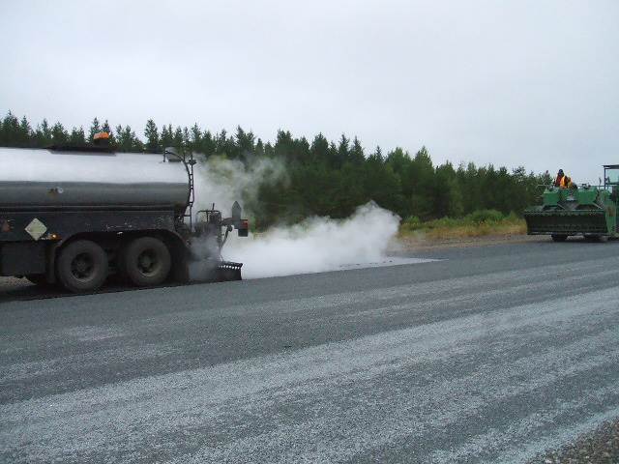

Slide 62
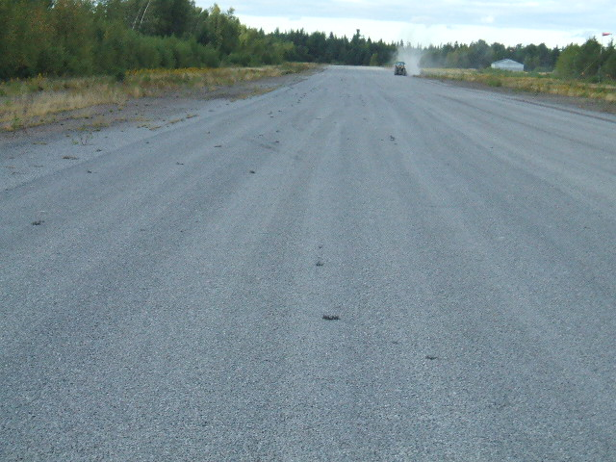

Slide 63
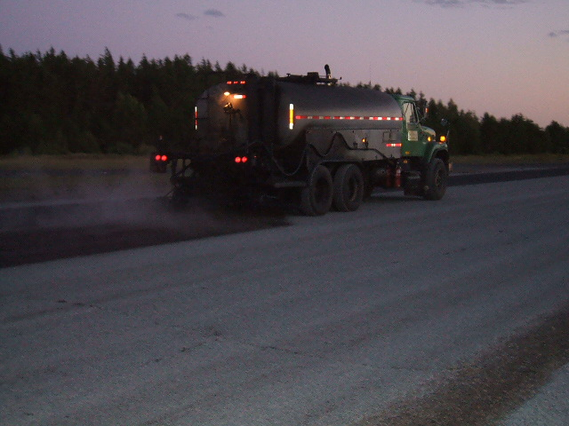

Slide 64
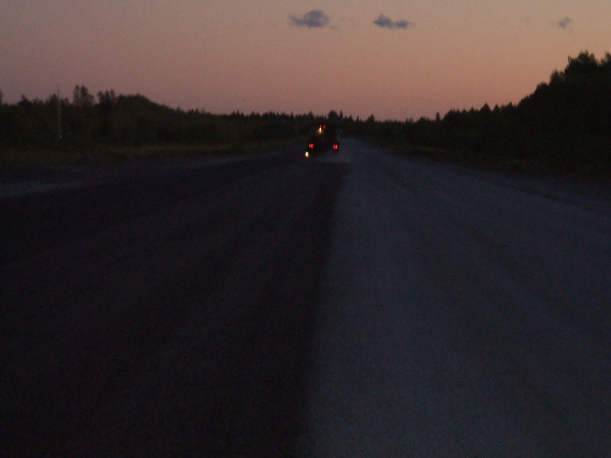

Slide 65
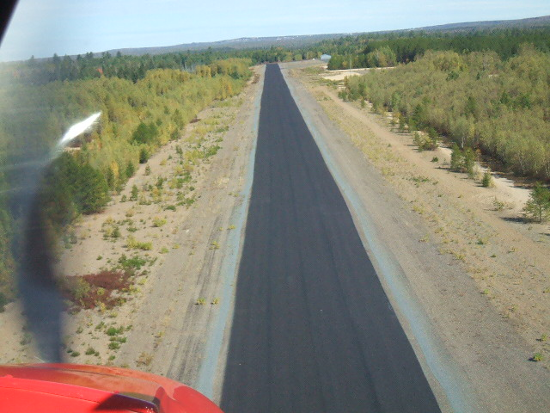

Slide 66
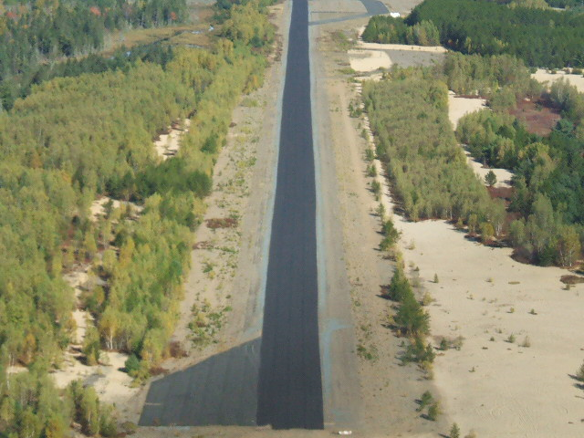

Slide 67
Pulvérisation
Travaux exécutés par le M.T.I. ou des entrepreneurs

Slide 68
Pulvérisation
Séquence des opérations
  Pulvérisation de la route
  Profilage et compactage
  Ajout de granulats (31.5 mm)
  Profilage de la route à l’aide d’une niveleuse pour obtenir le bombement acceptable
  Application du traitement de surface bicouche
  Application de la couche finale l’année suivante (second seal)

Slide 69


Slide 70


Slide 71


Slide 72


Slide 73


Slide 74


Slide 75


Slide 76


Slide 77


Slide 78


Slide 79


Slide 80


Slide 81


Slide 82


Slide 83
Construction
Mont Carleton 2017

Slide 84


Slide 85


Slide 86


Slide 87


Slide 88


Slide 89


Slide 90


Slide 91
Microvêtement
8 km 2017 (cape seal)

Slide 92
Microvêtement
Séquence des opérations:
  Choix du projet selon la demande
  Réparation du revêtement routier si nécessaire (ornières, nid-de-poule, etc,)
  Balayage
  Application du microrevêtement

Slide 93


Slide 94


Slide 95


Slide 96


Slide 97


Slide 98


Slide 99


Slide 100


Slide 101
Questions?

